Slide 1
Control constitucional y el sistema de nulidades
www.te.gob.mx
www.te.gob.mx/ccje/
ccje@te.gob.mx
dario.mora@te.gob.mx
Villahermosa, Tabasco, 11 y 12 de junio de 2018.

Slide 2
Derecho en la Unión Europea
Derecho europeo o primario:
Carta de Derechos Fundamentales y Principios Democráticos (se pretende crear una constitución europea);
Legislación Europea que emite el Parlamento Europeo;
Jurisprudencia del Tribunal de Justicia de la Unión al interpretar el derecho europeo, va más allá de la letra y es obligatoria para el derecho
nacional.
Derecho nacional o secundario:
Constitucional;
Legislativo;
Administrativo.
Su jurisprudencia acepta la superioridad del derecho europeo.
Sitio web oficial de la Unión Europea; europa.eu/index_es.htm

Slide 3
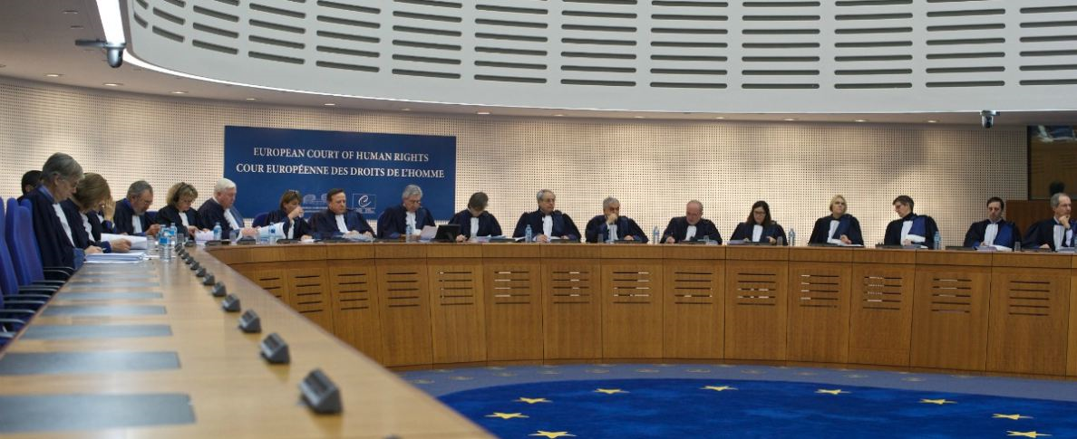
Corte europea de derechos humanos

Slide 4
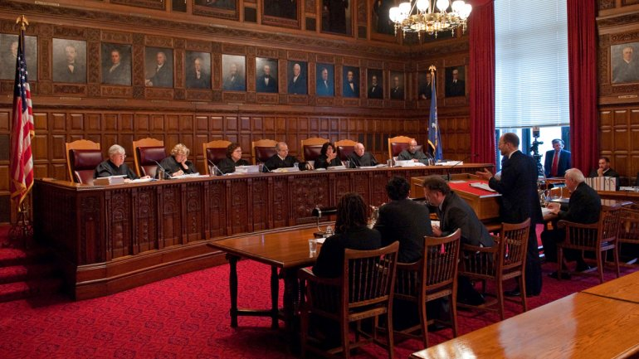
Corte suprema de los EUA

Slide 5
Principios constitucionales en México
La soberanía nacional reside esencial y originariamente en el pueblo…
Artículo 39
Es voluntad del pueblo mexicano constituirse en una República representativa, democrática, federal…
Artículo 40
La renovación de los poderes Legislativo y Ejecutivo se realizará mediante elecciones libres, auténticas y periódicas ...
Artículo 41

Slide 6









Reformas constitucionales y legales 2007-2008
El sistema de control constitucional y legal en materia electoral
Se encuentra constituido por las acciones de inconstitucionalidad;
(control constitucional abstracto, SCJN).
Y las vías procesales reguladas en la Ley General del Sistema de Medios de Impugnación en Materia Electoral y en aquéllas que constituyen la justicia electoral partidista; (control constitucional concreto TEPJF).

Slide 7
Derechos Humanos y sus Garantías
(Modificada su denominación mediante decreto publicado el 10 de junio de 2011)
Artículo 1o.- En los Estados Unidos Mexicanos todas las personas gozarán de los derechos humanos reconocidos en esta Constitución y en los tratados internacionales de los que el Estado Mexicano sea parte, así como de las garantías para su protección, cuyo ejercicio no podrá restringirse ni suspenderse, salvo en los casos y bajo las condiciones que esta Constitución establece.
Las normas relativas a los derechos humanos se interpretarán de conformidad con esta Constitución y con los tratados internacionales de la materia favoreciendo en todo tiempo a las personas la protección más amplia.
(Adicionado mediante decreto publicado el 10 de junio de 2011)

Slide 8
Todas las autoridades
Todas las autoridades, en el ámbito de sus competencias, tienen la obligación de promover, respetar, proteger y garantizar los derechos humanos de conformidad con los principios de universalidad, interdependencia, indivisibilidad y progresividad. En consecuencia, el Estado deberá prevenir, investigar, sancionar y reparar las violaciones a los derechos humanos, en los términos que establezca la ley…
(Reformado mediante decreto publicado el 10 de junio de 2011)

Slide 9
Jurisprudencia 28/2015 TEPJF
PRINCIPIO DE PROGRESIVIDAD. VERTIENTES EN LOS DERECHOS POLÍTICO-ELECTORALES.—De conformidad con lo dispuesto en los artículos 1º, tercer párrafo, 15 y 35, fracción VIII, fundamento 3º, de la Constitución Política de los Estados Unidos Mexicanos, la progresividad es uno de los principios rectores de los derechos humanos, incluidos los político-electorales, el cual tiene una proyección en dos vertientes. La primera reconoce la prohibición de regresividad respecto de tales derechos, que opera como límite a las autoridades y a las mayorías, y la segunda, obliga al Estado a limitar las modificaciones –formales o interpretativas– al contenido de los derechos humanos, únicamente a aquéllas que se traduzcan en su ampliación, ya sea mediante un aumento en los alcances del derecho o en la eliminación de sus restricciones, o bien, a través del aumento en el reconocimiento de las personas titulares del mismo.

Slide 10
Estado mexicano jerarquía normativa
Constitución Política de los Estados Unidos Mexicanos
Tratados internacionales
Ley General de Instituciones y Procedimientos Electorales
Ley General de Partidos Políticos
Ley General del Sistema de Medios Impugnación en Materia Electoral
Constituciones y leyes en los Estados
Reglamentos, estatutos y acuerdos
Artículo 133 constitucional

Slide 11
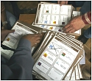

Democracia constitucional en México
DEMOCRACIA
CONTROL DE
CONSTITUCIONALIDAD
BLOQUE DE CONSTITUCIONALIDAD
PARÁMETRO DE LA REGULARIDAD
CONSTITUCIONAL

Slide 12
Tutela en instrumentos internacionales
Tratados Internacionales
Artículo 133 constitucional
Declaración Universal de Derechos Humanos
(Naciones Unidas)
Convención Americana sobre Derechos Humanos o Pacto de San José
Pacto Internacional de los Derechos Civiles y Políticos o Pacto de Nueva York
Derechos fundamentales relacionados
Igualdad del hombre y la mujer
Libertad de expresión y difusión de ideas
Petición
Reunión
Asociación
Votar y ser electo
Igualdad de acceso a los cargos públicos
A la protección judicial de cualquier acto o resolución, a través de un debido proceso
Presunción de inocencia
Notes:
12

Slide 13
Tesis IV/2014
ÓRGANOS JURISDICCIONALES ELECTORALES LOCALES. PUEDEN INAPLICAR NORMAS JURÍDICAS ESTATALES CONTRARIAS A LA CONSTITUCIÓN POLÍTICA DE LOS ESTADOS UNIDOS MEXICANOS Y A TRATADOS INTERNACIONALES.—De la interpretación sistemática de los artículos 1° y 133 de la Constitución Política de los Estados Unidos Mexicanos, así como de las tesis de la Suprema Corte de Justicia de la Nación de rubros: SISTEMA DE CONTROL CONSTITUCIONAL EN EL ORDEN JURÍDICO MEXICANO y PASOS A SEGUIR EN EL CONTROL DE CONSTITUCIONALIDAD Y CONVENCIONALIDAD EX OFFICIO EN MATERIA DE DERECHOS HUMANOS, se advierte que todas las autoridades jurisdiccionales del país, pueden realizar un control de constitucionalidad y convencionalidad de las normas jurídicas, para garantizar el ejercicio pleno de los derechos humanos. En consecuencia, los tribunales electorales locales tienen facultades para analizar las normas jurídicas estatales, contrastarlas con lo dispuesto en la Constitución Política de los Estados Unidos Mexicanos y los tratados internacionales de los que el Estado Mexicano sea parte, y después de realizar un ejercicio de interpretación conforme, en su caso, inaplicarlas en un asunto en concreto cuando sean contrarias a la norma fundamental, toda vez que cuenta con atribuciones para restituir el orden jurídico vulnerado mediante el dictado de una sentencia.

Slide 14
Etapas del proceso electoral
Elección de diputados
Preparación de la elección
2ª etapa
primer domingo de junio
Jornada electoral
3ª etapa
junio - julio
Resultados y declaraciones de validez de las elecciones
1ª etapa
octubre-junio
4ª etapa
julio – septiembre
2018
Dictamen y declaración de validez de la elección de presidente electo
Elección presidencial
Principio de definitividad: al concluir cualquiera de las etapas del proceso electoral, el Secretario Ejecutivo o el Vocal Ejecutivo de la Junta Local o Distrital, podrá difundir su realización y conclusión .
Artículo 208 de la LEGIPE
Jurisprudencia 01/2002 del TEPJF
Notes:
1ª etapa: preparación de la elección, inicia con la primera sesión que el CG celebre durante la primera semana de octubre del año previo al en que deban realizarse las elecciones federales ordinarias y concluye al iniciarse la jornada electoral.
2ª etapa: de la jornada electoral, inicia a las 8:00 horas del primer domingo de junio y concluye con la clausura de casilla.
3ª etapa: de resultados y de declaraciones de validez de las elecciones, inicia con la remisión de la documentación y expedientes electorales a los Consejos Distritales y concluye con los cómputos y declaraciones que realicen los Consejos del Instituto, o las resoluciones que, en su caso, emita en última instancia el Tribunal Electoral.
4ª etapa: etapa de dictamen y declaraciones de validez de la elección y de presidente electo, inicia al resolverse el último de los medios de impugnación que se hubiesen interpuesto en contra de esta elección o cuando se tenga constancia de que no se presentó ninguno y concluye al aprobar la Sala Superior del TEPJF, el dictamen que contenga el cómputo final y las declaraciones de validez de la elección y de presidente electo.

Slide 15
Son actos de jornada electoral:
Instalación y apertura de casillas
Recepción de la votación
Escrutinio y cómputo
Cierre de votación
Clausura de casilla y remisión del expediente electoral

Slide 16
Jurisprudencia 1/2014
CANDIDATOS A CARGOS DE ELECCIÓN POPULAR. PUEDEN IMPUGNAR RESULTADOS ELECTORALES A TRAVÉS DEL JUICIO PARA LA PROTECCIÓN DE LOS DERECHOS POLÍTICO-ELECTORALES DEL CIUDADANO

Slide 17
La interpretación sistemática y teleológica de los artículos 1º, 17, 35, 41, base VI y 99 de la Constitución Política de los Estados Unidos Mexicanos, en relación con lo previsto por el artículo 79, párrafo 1, y demás aplicables del libro tercero de la Ley General del Sistema de Medios de Impugnación en Materia Electoral, así como en los artículos 8 y 25 de la Convención Americana sobre Derechos Humanos, que establecen los derechos a las garantías judiciales y a la protección judicial, lleva a concluir que en el sistema electoral mexicano los candidatos a cargos de elección popular están legitimados para promover el juicio para la protección de los derechos político-electorales del ciudadano, contra las determinaciones definitivas de las autoridades electorales respecto de los resultados y validez de las elecciones en que participan; así como contra el otorgamiento de las constancias respectivas.

Slide 18
Toda vez que con ello se salvaguarda plenamente el derecho a la tutela judicial efectiva, que incluye el derecho de acceso a la justicia, el respeto a las garantías mínimas procesales y el derecho a un recurso efectivo, y se reconoce la estrecha vinculación entre la defensa de los resultados, la validez de la elección y el interés de las personas que ostentan una candidatura, en la legalidad y constitucionalidad del proceso electoral, desde el momento en que son quienes pretenden ocupar el cargo de elección popular respectivo. Así mismo, esta interpretación permite sostener que los candidatos pueden cuestionar cualquier posible irregularidad que afecte la validez de la elección en que participan, o directamente su esfera de derechos en relación con la elección, pues de otra forma se desconocería su derecho de acceso a la justicia.

Slide 19
Nulidades en materia electoral
Concepto de nulidad electoral.
Principios y criterios rectores del sistema de nulidades.
Causales de nulidad de votación recibida en casilla.
Causales de nulidad de elección de diputados federales,
senadores y Presidente de los EUM.
Invalidez de una elección por violación a principios constitucionales que rigen a los procesos electorales.

Slide 20
Concepto de nulidad electoral
La nulidad electoral es el instrumento de sanción legal, que priva de eficacia la votación total recibida en una casilla o de una elección, cuando no reúne los elementos mínimos que le dan validez o no se respetan las reglas esenciales de los comicios.

Slide 21
Nulidad o invalidez de una elección
Directamente por el elector al momento de sufragar.
Por la mesa directiva de casilla, al realizar el escrutinio y cómputo.
En el recuento de votos realizado por el Consejo Distrital (en su caso).
En el recuento ordenado por el TEPJF (en su caso).
Voto nulo
De votación recibida en casilla
Nulidad
De una elección
Por violación o incumplimiento de principios constitucionales
Invalidez de una elección

Slide 22
Principios que rigen el sistema de nulidades
Sólo por las causas previstas por la ley
Conservación de actos válidamente celebrados
La irregularidad debe ser determinante
Solamente conductas calificadas como graves
Opera de manera individual
Sólo contra conductas generalizadas
Nadie puede aprovecharse de su propio dolo
Potestad anulatoria de oficio
Respeto a los principios constitucionales y legales
Definitividad y preclusión
Tesis S3ELJD 01/98, S3ELJ 13/2000 y S3ELJ 20/2004
Notes:
PRINCIPIO DE CONSERVACIÓN DE LOS ACTOS PÚBLICOS VÁLIDAMENTE CELEBRADOS. SU APLICACIÓN EN LA DETERMINACIÓN DE LA NULIDAD DE CIERTA VOTACIÓN, CÓMPUTO O ELECCIÓN. (S3ELJD 01/98)
NULIDAD DE SUFRAGIOS RECIBIDOS EN UNA CASILLA. LA IRREGULARIDAD EN QUE SE SUSTENTE SIEMPRE DEBE SER DETERMINANTE PARA EL RESULTADO DE LA VOTACIÓN, AUN CUANDO EN LA HIPÓTESIS RESPECTIVA, TAL ELEMENTO NO SE MENCIONE EXPRESAMENTE. (Tesis S3ELJ 13/2000)
SISTEMA DE NULIDADES. SOLAMENTE COMPRENDE CONDUCTAS CALIFICADAS COMO GRAVES. (S3ELJ 20/2004)

Slide 23
Criterios para acreditar la determinancia
Cuantitativo
Cualitativo
Se actualiza cuando los votos que podrían anularse con motivo de una irregularidad, sumen una cantidad igual o mayor a la diferencia de votos entre los partidos políticos que obtuvieron el primero y el segundo lugar en la votación.
Se analiza la magnitud de las irregularidades para determinar si por su gravedad existe una afectación sustancial a los resultados, por la violación a los principios constitucionales que deben regir todos los procesos electorales democráticos.
Tesis S3ELJ 39/2002 y 31/2004
Notes:
NULIDAD DE ELECCIÓN. FACTORES CUALITATIVO Y CUANTITATIVO DEL CARÁCTER DETERMINANTE DE LA VIOLACIÓN O IRREGULARIDAD. (S3EL 031/2004).
NULIDAD DE ELECCIÓN O DE LA VOTACIÓN RECIBIDA EN UNA CASILLA. CRITERIOS PARA ESTABLECER CUÁNDO UNA IRREGULARIDAD ES DETERMINANTE PARA SU RESULTADO. (S3ELJ 39/2002)

Slide 24
Valor jurídico protegido por las causales de nulidad
Las distintas causales de nulidad de la votación recibida en casilla, buscan proteger el principio de certeza en los resultados electorales. Por ello, se sanciona con nulidad absoluta la votación total emitida en una casilla, cuando se comprueba la existencia de una situación anómala que altera el sentido de la voluntad del electorado.

Slide 25
¿QUIÉNES PARTICIPAN EN LA JORNADA ELECTORAL?
Los electores;
Los funcionarios de mesa directiva de casilla;
Los representantes de candidato independiente, partido o coalición;
Fuerzas de Seguridad Pública y personal del Consejo respectivo.
Notes:
25

Slide 26
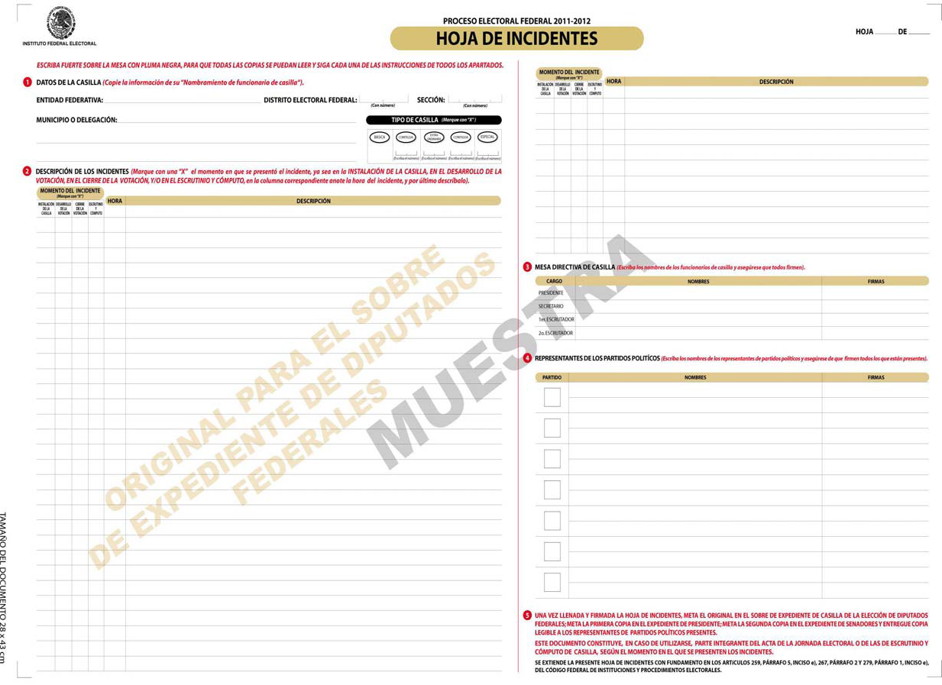

Slide 27
Causal de nulidad de votación recibida en casilla
Instalar la casilla, sin causa justificada, en lugar distinto al previamente designado por el Consejo Distrital correspondiente;

Slide 28
Área conocida en el ámbito social.
Para evitar confusiones al electorado.
Ubicación de la casilla
Si los funcionarios omiten datos del encarte:
Las coincidencias sustanciales serán valoradas por el juzgador.
Esta valoración será suficiente para acreditar que se instaló en el domicilio correcto.
Los integrantes de las mesas directivas asientan el domicilio de instalación en el acta.
Tesis S3ELJ14 /2001
Notes:
INSTALACIÓN DE CASILLA EN LUGAR DISTINTO. NO BASTA QUE LA DESCRIPCIÓN EN EL ACTA NO COINCIDA CON LA DEL ENCARTE, PARA ACTUALIZAR LA CAUSA DE NULIDAD.
Revista Justicia Electoral 2002, suplemento 5, páginas 18-19, Sala Superior, tesis S3ELJ 14/2001.
Compilación Oficial de Jurisprudencia y Tesis Relevantes 1997-2005, páginas 148-150

Slide 29
Era lugar prohibido por la ley.
Presentaba condiciones inadecuadas.
El local estaba cerrado o clausurado.
No exista el local indicado.
Exista caso fortuito o fuerza mayor.
Existe causa justificada cuando se demuestra que:
La casilla debe quedar instalada en la misma sección, en el lugar adecuado más próximo y los funcionaros deben dejar aviso de su nueva ubicación en el exterior del lugar que no reunió los requisitos.

Slide 30
Elementos a considerar para su actualización:
Que la casilla se haya instalado en lugar diferente al autorizado
Que no haya existido una causa que justificara el cambio de lugar
Que se haya provocado confusión en el electorado respecto del lugar al que debía acudir a votar y que, por ello, un número considerable de ciudadanos no hubiera emitido su sufragio, siendo determinante para el resultado de la votación.
Tesis S3ELJ 14/2001, S3EL 091/2002 y S3EL 092/2002.
Notes:
INSTALACIÓN DE CASILLA. QUÉ DEBE ENTENDERSE POR CONDICIONES DIFERENTES A LAS ESTABLECIDAS POR LA LEY (Legislación de Baja California Sur).
Tesis S3EL 092/2002. Compilación Oficial de Jurisprudencia y Tesis Relevantes 1997-2005, página 653-654.
INSTALACIÓN DE CASILLA EN LUGAR DISTINTO. NO BASTA QUE LA DESCRIPCIÓN EN EL ACTA NO COINCIDA CON LA DEL ENCARTE, PARA ACTUALIZAR LA CAUSA DE NULIDAD.
Tesis S3ELJ 14/2001. Compilación Oficial de Jurisprudencia y Tesis Relevantes 1997-2005 páginas 148-150.
INSPECCIÓN JUDICIAL. ES IDÓNEA PARA ACREDITAR LA UBICACIÓN DE LAS CASILLAS.
Tesis S3EL 091/2002. Compilación Oficial de Jurisprudencia y Tesis Relevantes 1997-2005, página 651.

Slide 31
Causal de nulidad de votación recibida en casilla
Entregar, sin causa justificada, el paquete que contenga los expedientes electorales al Consejo Distrital, fuera de los plazos que la ley señale;

Slide 32
Bien jurídico tutelado
Certeza: de los resultados electorales.
Integridad del paquete electoral: a fin de evitar que durante el traslado se puedan alterar los resultados obtenidos en las casillas y modificar la voluntad de la ciudadanía expresada en las urnas.

Slide 33
Inmediatamente cuando se trate de casillas ubicadas en la cabecera del distrito.
Qué se debe entender por inmediatamente:
Entre la clausura de la casilla y la entrega de los paquetes y expedientes, sólo debe transcurrir el tiempo necesario para el traslado del lugar en el que se instaló la casilla, al Consejo Distrital.
Se deben considerar las características de la localidad, los medios de transporte y las condiciones particulares del momento y del lugar.
Plazos para entregar los paquetes electorales, a partir de la clausura:
Hasta 12 horas cuando se trate de casillas urbanas ubicadas fuera de la cabecera del distrito
Hasta 24 horas cuando se trate de casillas rurales
Tesis S3EL 039/97
Artículo 299 LEGIPE.
Notes:
PAQUETES ELECTORALES. QUÉ DEBE ENTENDERSE POR ENTREGA INMEDIATA DE LOS.
Tesis S3ELJD 02/97 . Compilación Oficial de Jurisprudencia y Tesis Relevantes 1997-2005, página 210.
PAQUETES ELECTORALES. PLAZO INMEDIATO PARA SU ENTREGA (Legislación de Sonora).
Tesis S3EL 039/97 . Compilación Oficial de Jurisprudencia y Tesis Relevantes 1997-2005, páginas 741-742.
PAQUETES ELECTORALES. LOS PLAZOS ESTABLECIDOS PARA SU ENTREGA, DEBEN ENTENDERSE REFERIDOS AL CENTRO DE ACOPIO Y NO A LOS PROPIOS CONSEJOS (Legislación Guanajuato).
Tesis S3EL 106/2002 . Compilación Oficial de Jurisprudencia y Tesis Relevantes 1997-2005, páginas 740-741.

Slide 34
Que se entregaron al Consejo
Distrital los paquetes que contienen expedientes electorales fuera de los plazos legales.
Elementos que deben demostrarse para su actualización:
Que hubo alteración o violación de los paquetes electorales.
Que no existió causa justificada para la entrega extemporánea de los paquetes.
Tesis S3EL 038/97, S3ELJ 07/2000, S3EL 82/2001 y S3EL 033/2004
Notes:
ENTREGA EXTEMPORÁNEA DEL PAQUETE ELECTORAL. CUÁNDO CONSTITUYE CAUSA DE NULIDAD DE LA VOTACIÓN RECIBIDA EN CASILLA (Legislación de Sonora y similares). Tesis S3ELJ 07/2000 . Compilación Oficial de Jurisprudencia y Tesis Relevantes 1997-2005, páginas 112-113.
NULIDAD DE VOTACIÓN RECIBIDA EN CASILLA POR ENTREGA EXTEMPORÁNEA DE PAQUETES. SU IMPUGNACIÓN GENÉRICA HACE INNECESARIA LA ESPECIFICACIÓN DE LA CASILLA.
Sala Superior, tesis S3EL 033/2004. Compilación Oficial de Jurisprudencia y Tesis Relevantes 1997-2005, página 732.
PAQUETES ELECTORALES. EL PRESIDENTE DE CASILLA PUEDE REALIZAR PERSONALMENTE LA ENTREGA O AUXILIARSE DE LOS ASISTENTES ELECTORALES (Legislación de Zacatecas y Similares).
Tesis S3EL 82/2001 . Compilación Oficial de Jurisprudencia y Tesis Relevantes 1997-2005, página 739.
PAQUETES ELECTORALES. EL PRESIDENTE DE LA MESA DIRECTIVA DE CASILLA ESTÁ OBLIGADO A HACERLOS LLEGAR BAJO SU RESPONSABILIDAD A LA AUTORIDAD COMPETENTE (Legislación de Sonora).
Tesis S3EL 038/97 . Compilación Oficial de Jurisprudencia y Tesis Relevantes 1997-2005, páginas 739-740.

Slide 35
Causal de nulidad de votación recibida en casilla
Realizar, sin causa justificada, el escrutinio y cómputo en local diferente al determinado por el Consejo respectivo;

Slide 36
Bien jurídico tutelado
Principio de certeza: se pretende evitar la manipulación de las urnas, para llevarlas a otro lugar, y que se alteren los resultados.

Slide 37
Que se realizó el escrutinio y cómputo en lugar distinto al autorizado por el Consejo Distrital.
Elementos que deben demostrarse para su actualización:
Sin causa justificada para ello.
Que se alteraron los resultados electorales.
Tesis S3EL 022/97, S3EL 023/99 y S3EL 067/2002.
Notes:
ESCRUTINIO Y CÓMPUTO. CUÁNDO JUSTIFICA SU REALIZACIÓN EN LOCAL DIFERENTE AL AUTORIZADO.
Tesis Relevante S3EL 022/97, Compilación Oficial de Jurisprudencia y Tesis Relevantes 1997-2005, páginas 551-553.
ESCRUTINIO Y CÓMPUTO DE VOTOS. EN PRINCIPIO CORRESPONDE REALIZARLO EXCLUSIVAMENTE A LAS MESAS DIRECTIVAS DE CASILLA (Legislación de Guerrero). Tesis Relevante S3EL 023/99, Compilación Oficial de Jurisprudencia y Tesis Relevantes 1997-2005, página 555.
ESCRUTINIO Y CÓMPUTO EN LUGAR DISTINTO AL AUTORIZADO. EL REALIZADO EL DÍA DE LA JORNADA ELECTORAL POR UN CONSEJO ELECTORAL, ACTUALIZA LA CAUSA DE NULIDAD (Legislación de Yucatán).
Tesis Relevante S3EL 067/2002, Compilación Oficial de Jurisprudencia y Tesis Relevantes 1997-2005, página 556.

Slide 38
Causal de nulidad de votación recibida en casilla
Recibir la votación en fecha distinta a la señalada para la celebración de la elección.

Slide 39
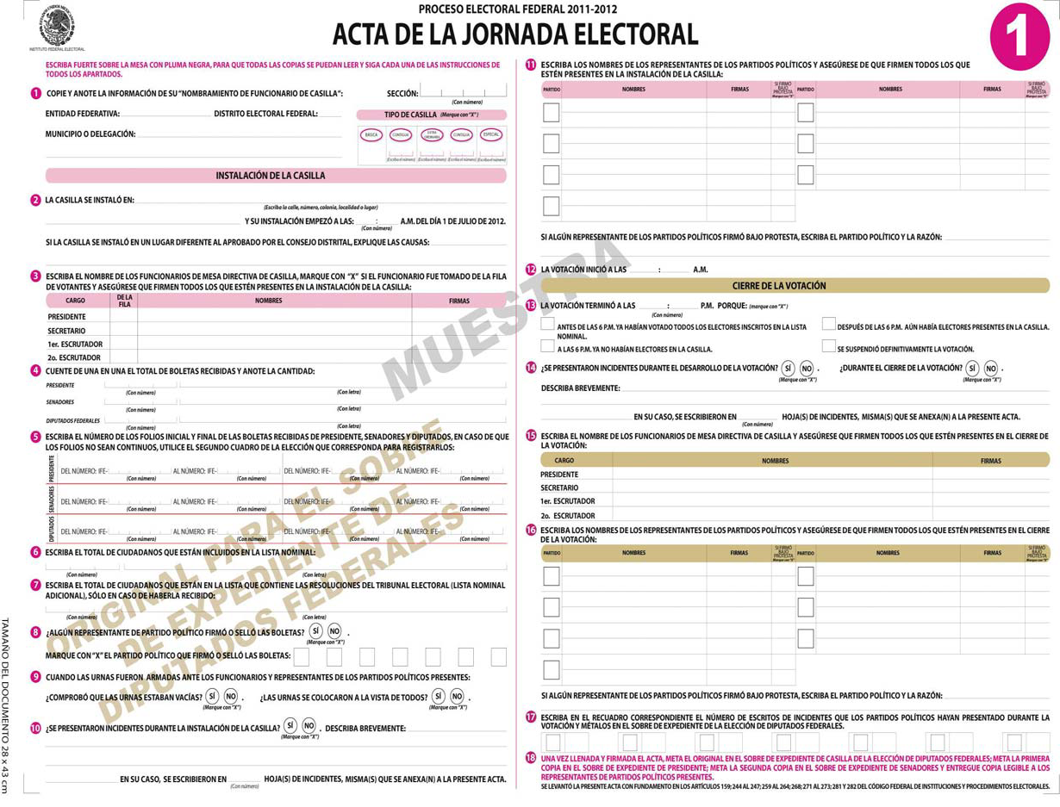

Slide 40
Bien jurídico tutelado
Certeza: de que día y a que hora se recibió la votación.

Slide 41
Las elecciones ordinarias tendrán lugar el
primer domingo de junio del año que corresponda
La instalación de la casilla inicia a las 7:30 hrs.
Recepción de la votación
Excepciones:
Antes de 18:00 horas cuando Presidente y Secretario certifiquen que ya votaron la totalidad de electores.
Después de 18:00 horas cuando aún estén electores formados para votar. Se cierra la votación cuando hayan votado los electores que estuvieron formados a las 18:00 horas.
La recepción de la votación concluye a las 18:00 hrs.
Artículos 273 y 285 ,de la LEGIPE
Tesis S3ELJ 06/2001, S3EL 026/2001 y S3EL 124/2002
Notes:
RECEPCIÓN DE LA VOTACIÓN. LOS ACTOS DE INSTALACIÓN DE LA CASILLA PUEDEN JUSTIFICAR, EN PRINCIPIO, EL RETRASO EN SU INICIO. (Legislación de Durango). Tesis S3EL 124/2002. Compilación Oficial de Jurisprudencia y Tesis Relevantes 1997-2005, página 845.
CIERRE ANTICIPADO DE CASILLA. NO NECESARIAMENTE CONSTITUYE CAUSA DE NULIDAD DE SU VOTACIÓN.
Tesis S3ELJ 06/2001 Compilación Oficial de Jurisprudencia y Tesis Relevantes 1997-2005, páginas 45-46.
INSTALACIÓN ANTICIPADA DE CASILLA, DEBE SER DETERMINANTE PARA PRODUCIR LA NULIDAD DE LA VOTACIÓN.
Tesis S3EL 026/2001. Compilación Oficial de Jurisprudencia y Tesis Relevantes 1997-2005, páginas 652-653.

Slide 42
Recepción de la votación en fecha distinta
Recepción de votación antes de la hora autorizada;
Recepción de la votación en hora posterior a las 8:00 a.m. del día de la elección;
Cierre anticipado de la votación;
Recepción de la votación en hora posterior a las 18:00 del día de la elección, sin causa justificada;
Interrupción de la votación.
Supuestos que se pueden presentar:
Criterios para fijar la determinancia (ejemplos):
Si se cerró la votación una hora antes sin causa justificada, hay que verificar cuantos votos en promedio se recibieron en esa casilla cada hora y, con ese promedio, determinar cuántos votos se habrían recibido en la última hora.
Tendencia partidista: cuantos votos se recibieron de cada partido político

Slide 43
Día y hora en que se recibió la votación.
Elementos que deben demostrarse para su actualización:
Que la recepción de la votación se dio en fecha distinta a la señalada para la celebración de la elección.
Que la irregularidad fue determinante para el resultado de la votación.

Slide 44
Causal de nulidad de votación recibida en casilla
Recibir la votación por personas u órganos distintos a los facultados por la ley;

Slide 45
Bien jurídico tutelado
La recepción de la votación.
La certeza de que los funcionarios que reciben el voto se encuentran facultados por la ley.

Slide 46
Personas autorizadas para recibir la votación
Presidente
Secretario
Primer escrutador
Segundo escrutador
Suplentes (corrimiento)
Elecciones concurrentes
(Casilla única: un secretario y escrutador adicional)
Si falta algún funcionario, el presidente designará de los electores en la fila a los ciudadanos que ocuparán el cargo de quien no llegó siempre y cuando tengan su credencial para votar y estén inscritos en la Lista Nominal de Electores de la sección y desde luego que acepten el cargo.

Slide 47
Jurisprudencia 26/2016
NULIDAD DE VOTACIÓN RECIBIDA POR PERSONAS DISTINTAS A LAS FACULTADAS. ELEMENTOS MÍNIMOS PARA SU ESTUDIO.—
…
En ese sentido, para que los órganos jurisdiccionales estén en condiciones de estudiar la citada causal de nulidad, resulta indispensable que en la demanda se precisen los requisitos mínimos siguientes: a) identificar la casilla impugnada; b) precisar el cargo del funcionario que se cuestiona, y c) mencionar el nombre completo de la persona que se aduce indebidamente recibió la votación, o alguno de los elementos que permitan su identificación. De esa manera, el órgano jurisdiccional contará con los elementos mínimos necesarios con los cuales pueda verificar con actas, encarte y lista nominal, si se actualiza la causa de nulidad invocada y esté en condiciones de dictar la sentencia correspondiente.

Slide 48
Procedimiento para la sustitución de funcionarios
A las 8:15 horas el Consejo Electoral competente tomará las medidas necesarias para la instalación de la casilla y designará al personal encargado y de su instalación.
Corrimiento o ningún funcionario de casilla.
Cuando por la distancia no puede intervenir el Consejo respectivo.
A las 10:00 horas los representantes de los partidos designarán por mayoría a los funcionarios necesarios de entre los electores presentes.

Slide 49
DIVERSAS HIPÓTESIS QUE SE PUEDEN PRESENTAR
a) Corrimiento de funcionarios.
b) Actuación de suplentes en ausencia de los propietarios.
c) Funcionarios de una casilla, actuando en otra correspondiente a la misma sección electoral.
d) Ciudadanos de la sección electoral de la casilla, actuando como funcionarios.
e) Ausencia de funcionarios.
f) Actuación de candidatos como funcionarios.

Slide 50
DIVERSAS HIPÓTESIS QUE SE PUEDEN PRESENTAR
g) Actuación de representantes de partidos o funcionarios públicos como integrantes de la mesa directiva de casilla.
h) Presentación tardía del Presidente de casilla designado, antes de su sustitución.
i) Sustitución de funcionarios. Es ilegal si los ciudadanos previamente designados están presentes en la instalación de la casilla.
j) Personas que no están inscritas en la lista nominal de electores actúan como funcionarios de casilla.

Slide 51
JURISPRUDENCIA
RECEPCIÓN DE LA VOTACIÓN POR PERSONAS U ORGANISMOS DISTINTOS A LOS LEGALMENTE FACULTADOS. LA INTEGRACIÓN DE LA MESA DIRECTIVA DE CASILLA CON UNA PERSONA NO DESIGNADA NI PERTENECIENTE A LA SECCIÓN ELECTORAL, ACTUALIZA LA CAUSAL DE NULIDAD DE VOTACIÓN (Legislación de Baja California Sur y similares).
Revista Justicia Electoral 2003, suplemento 6, páginas 62-63, Sala Superior, tesis S3ELJ 13/2002. Compilación Oficial de Jurisprudencia y Tesis Relevantes 1997-2005, páginas 259-260.

Slide 52
JURISPRUDENCIA
ESCRUTADORES. SU AUSENCIA TOTAL DURANTE LA FASE DE RECEPCIÓN DE LA VOTACIÓN, ES MOTIVO SUFICIENTE PARA CONSIDERAR QUE LA MESA DIRECTIVA DE CASILLA SE INTEGRÓ INDEBIDAMENTE.
Revista Justicia Electoral 2003, suplemento 6, páginas 31-32, Sala Superior, tesis S3ELJ 32/2002. Compilación Oficial de Jurisprudencia y Tesis Relevantes 1997-2005, páginas 117-118.
Al resolverse el recurso de reconsideración 404/2015 y su acumulado se interrumpió la jurisprudencia del TEPJF 32/2002.

Slide 53
Jurisprudencia 44/2016
MESA DIRECTIVA DE CASILLA. ES VÁLIDA SU INTEGRACIÓN SIN ESCRUTADORES.—De lo dispuesto en los artículos 82, párrafos 1 y 2, 84, 85, 86, 87 y 274, de la Ley General de Instituciones y Procedimientos Electorales, se colige que, para una óptima recepción de la votación en las elecciones federales, las mesas directivas de casilla se integrarán por un presidente, un secretario, dos escrutadores y tres suplentes generales; y para el caso de elecciones concurrentes deben instalarse casillas únicas, las cuales se conformarán con un presidente, dos secretarios y tres escrutadores. En ocasiones, y por diversos motivos, los ciudadanos designados por la autoridad administrativa no asisten el día de la jornada, por lo que con objeto de garantizar la recepción de la votación los funcionarios presentes optan por recibir la votación sin integrar la mesa directiva de casilla con la totalidad de sus miembros. Así, de acuerdo a los principios de división del trabajo, jerarquización, plena colaboración y conservación de los actos públicos válidamente celebrados, la integración sin escrutadores no afecta la validez de la votación recibida en casilla, ello en atención a que es atribución del presidente asumir las actividades propias y distribuir las de los ausentes, por lo que es válido que con ayuda de los funcionarios presentes y ante los representantes de los partidos políticos realice el escrutinio y cómputo.

Slide 54
Elementos a considerar para su configuración:
Que la votación no fue recibida por las personas autorizadas.
Que la mesa directiva de casilla
no se integró por todos los
funcionarios necesarios.
Que alguna o algunas de las personas que integraron la mesa directiva de casilla no aparecen en el listado nominal de la sección correspondiente, o tienen algún impedimento para fungir en el cargo.
Artículo 75.1, inciso e), de la LGSMIME

Slide 55
Recibir la votación por personas u órganos distintos
Supuestos que pueden presentarse para declarar la nulidad:
Mesas de casilla con ausencia de tres o más funcionarios. (Casilla única)
Funcionarios de casilla no inscritos en la lista nominal correspondiente.
Candidato, representante de partido o servidor público de mando superior, actuando como funcionario de casilla.
Tesis S3ELJ 16/2000, S3EL 023/2001, S3EL 036/2001, S3ELJ 13/2002, S3ELJ 32/2002, S3EL 139/2002 y S3EL 014/2005
Notes:
RECEPCIÓN DE LA VOTACIÓN POR PERSONAS U ORGANISMOS DISTINTOS A LOS LEGALMENTE FACULTADOS. LA INTEGRACIÓN DE LA MESA DIRECTIVA DE CON UNA PERSONA NO DESIGNADA NI PERTENECIENTE A LA SECCIÓN ELECTORAL, ACTUALIZA LA CAUSAL DE NULIDAD DE VOTACIÓN (Legislación de Baja California Sur y similares).
Tesis S3ELJ 13/2002. Compilación Oficial de Jurisprudencia y Tesis Relevantes 1997-2005, páginas 259-260.
PERSONAS AUTORIZADAS PARA INTEGRAR EMERGENTEMENTE LAS MESAS DIRECTIVAS DE CASILLA. DEBEN ESTAR EN LA LISTA NOMINAL DE LA SECCIÓN Y NO SÓLO VIVIR EN ELLA.
Tesis S3ELJ 16/2000. Compilación Oficial de Jurisprudencia y Tesis Relevantes 1997-2005, páginas 220-221.
ESCRUTADORES. SU AUSENCIA TOTAL DURANTE LA FASE DE RECEPCIÓN DE LA VOTACIÓN, ES MOTIVO SUFICIENTE PARA CONSIDERAR QUE LA MESA DIRECTIVA DE CASILLA SE INTEGRÓ INDEBIDAMENTE.
Tesis S3ELJ 32/2002. Compilación Oficial de Jurisprudencia y Tesis Relevantes 1997-2005, páginas 117-118.
SUSTITUCIÓN DE FUNCIONARIOS. ES ILEGAL SI LOS CIUDADANOS PREVIAMENTE DESIGNADOS ESTÁN PRESENTES EN LA INSTALACIÓN DE LA CASILLA (Legislación de Chiapas y similares).
Tesis S3EL 139/2002. Compilación Oficial de Jurisprudencia y Tesis Relevantes 1997-2005, páginas 944-945.
FUNCIONARIOS DE CASILLA. LA FALTA DEL PRESIDENTE, DE UNO O DOS ESCRUTADORES, PROVOCA SITUACIONES DISTINTAS RESPECTO A LA VALIDEZ DE LA VOTACIÓN.
Tesis S3EL 023/2001. Compilación Oficial de Jurisprudencia y Tesis Relevantes 1997-2005, páginas 593-594.
PRESIDENTE DE CASILLA. SU AUSENCIA DURANTE LA JORNADA ELECTORAL ES UNA IRREGULARIDAD GRAVE, PERO NO NECESARIAMENTE PRODUCE LA INVALIDEZ DE LA VOTACIÓN RECIBIDA.
Tesis S3EL 036/2001. Compilación Oficial de Jurisprudencia y Tesis Relevantes 1997-2005, páginas 787-788.
MESA DIRECTIVA DE CASILLA. REQUISITOS NECESARIOS PARA SU INTEGRACIÓN EN CASOS EXTREMOS SÓLO CON EL PRESIDENTE Y EL SECRETARIO (Legislación de Baja California).
Tesis S3EL 014/2005. Compilación Oficial de Jurisprudencia y Tesis Relevantes 1997-2005, páginas 698-699.

Slide 56
Causal de nulidad de votación recibida en casilla
Haber mediado dolo o error en la computación de los votos y siempre que ello sea determinante para el resultado de la votación;

Slide 57
Casos Prácticos
Criterios de interpretación en materia electoral
Gramatical
Toma como base el lenguaje utilizado por el legislador, es decir, la letra de la ley.
Vincula el significado que existe entre los principios y las reglas que se encuentran dentro del sistema y su coherencia entre éstas.
Sistemático
Funcional
Atiende a los fines de la norma, más allá de su literalidad o su sistematicidad.
(LGSMIME, Art. 2.1), (SUP-JDC-695/2007)

Slide 58
Voto Válido o Nulo
Artículo 277 COFIPE
Caso práctico
1. Para determinar la validez o nulidad de los votos se observarán las reglas siguientes:
Se contará un voto válido por la marca que haga el elector en un solo cuadro en el que se contenga el emblema de un partido político, atendiendo lo dispuesto en el párrafo 2 del artículo inmediato anterior;
Se contará como nulo cualquier voto emitido en forma distinta a la señalada; y
Los votos emitidos a favor de candidatos no registrados se asentarán en el acta por separado.

Slide 59
Voto Válido o Nulo
Artículo 291 LEGIPE
Caso práctico
1. Para determinar la validez o nulidad de los votos se observarán las reglas siguientes:
Se contara como voto válido por la marca que haga el elector en un solo cuadro en el que se contenga el emblema del partido político, cuadro que contenga el emblema de un partido político, cualquier voto emitido en forma distinta se entenderá como nulo.

Slide 60
Artículo 241 de la Ley Electoral y de Partidos Políticos en el Estado de Tabasco
Caso práctico
Para determinar la validez o nulidad de los votos se observarán las reglas siguientes:
Para determinar la validez o nulidad de los votos se observarán las reglas siguientes:
Se contará un voto válido por la marca que haga el elector en un solo cuadro en el que se contenga el emblema de un Partido Político o candidato independiente, atendiendo lo dispuesto en el último párrafo del artículo anterior;
II. Se contará como nulo cualquier voto emitido en forma distinta a la indicada en la fracción anterior, y

Slide 61
Incidente de calificación de votos reservados
Elección presidencial de 2012

Slide 62
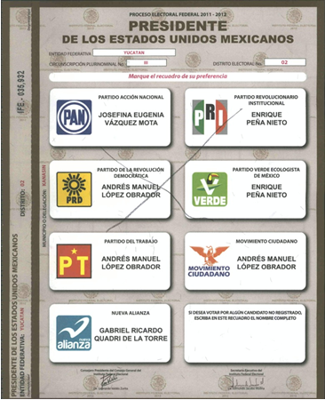
SUP-JIN-8/2012
Incidente de calificación de votos reservados

Slide 63
Interpretación
No es posible considerar la nulidad de este voto, aunque así haya sido considerado en el Consejo Distrital.
Esto porque, es clara la intencionalidad del ciudadano de ejercer su voto a únicamente favor del Partido de la Revolución Democrática, ya que la intersección de la X usada como marca para emitir dicho voto cae al margen superior derecho del recuadro del partido referido y aunque la extensión de la cruz se alarga ligeramente hasta el emblema del Partido Revolucionario Institucional, lo fundamental es que tal intersección se encuentra con mayor proporción en el recuadro en donde se ubica el emblema del Partido de la Revolución Democrática

Slide 64
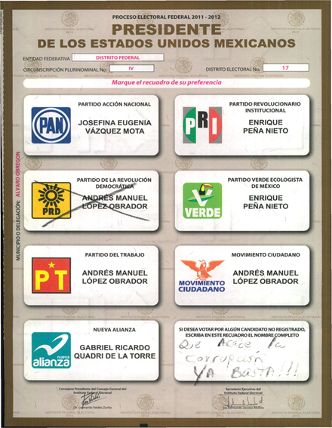
SUP-JIN-12/2012.
INCIDENTE SOBRE CALIFICACION DE VOTOS RESERVADOS

Slide 65
Interpretación
Ahora bien, el hecho de haber cruzado el recuadro de un partido político y, a la vez expresado una opinión en el recuadro destinado a los candidatos no registrados, no implica la nulidad del voto, en virtud de que la intención del elector es de sufragar a favor del candidato del Partido de la Revolución Democrática.
Por lo tanto, el voto debe considerarse válido y computarse para el citado partido político.

Slide 66
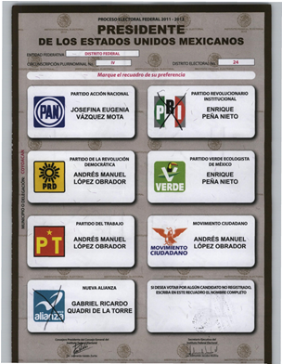
SUP-JIN-11/2012
Incidente de calificación de votos reservados

Slide 67
Interpretación
A juicio de esta Sala Superior se debe considerar fundado lo argumentado por el representante del Partido Acción Nacional, motivo por lo cual es procedente declarar la nulidad del voto objetado que se identifica con el número una al reverso de la boleta, al haber sido marcados los emblemas de dos partidos políticos que no están coaligados para la elección de Presidente de los Estados Unidos Mexicanos.

Slide 68

SUP-JIN-14/2012
INCIDENTE

Slide 69
Interpretación
Para esta Sala Superior, el voto reservado 5 de la casilla 2785B debe calificarse como válido a favor de la coalición “Compromiso por México” integrada por los partidos, Revolucionario Institucional y Verde Ecologista de México, en conformidad con lo dispuesto en el invocado artículo 277, párrafo 1, del código electoral federal, ya que la marca en la boleta está puesta de manera clara con dos líneas cruzadas sobre los emblemas de los partidos, Revolucionario Institucional y Verde Ecologista de México, aunque tiene una mancha en el emblema del Partido Acción Nacional, no se trata de las líneas cruzadas o de alguna otra marca que los electores usen para manifestar su voluntad, al votar, sino de una mancha de tinta, que puede tener un origen distinto al acto de votar.

Slide 70
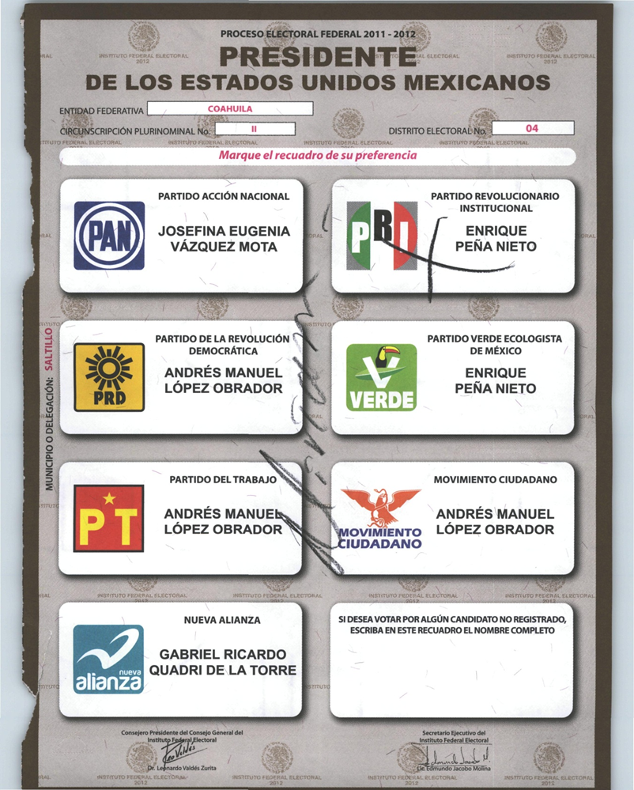
SUP-JIN-21/2012
INCIDENTE SOBRE CALIFICACIÓN DE VOTOS RESERVADOS

Slide 71
Interpretación
Aún y cuando existen dos marcas en la boleta, se desprende claramente la opción política deseada por el o la sufragante, pues el hecho de que también se encuentre escrito el nombre de ”Miriam” en nada hace pensar que su deseo de sufragar sea por una opción distinta a la señalada.
De lo anterior, se desprende que el voto debe considerarse válido y computarse a favor del Partido Revolucionario Institucional.

Slide 72
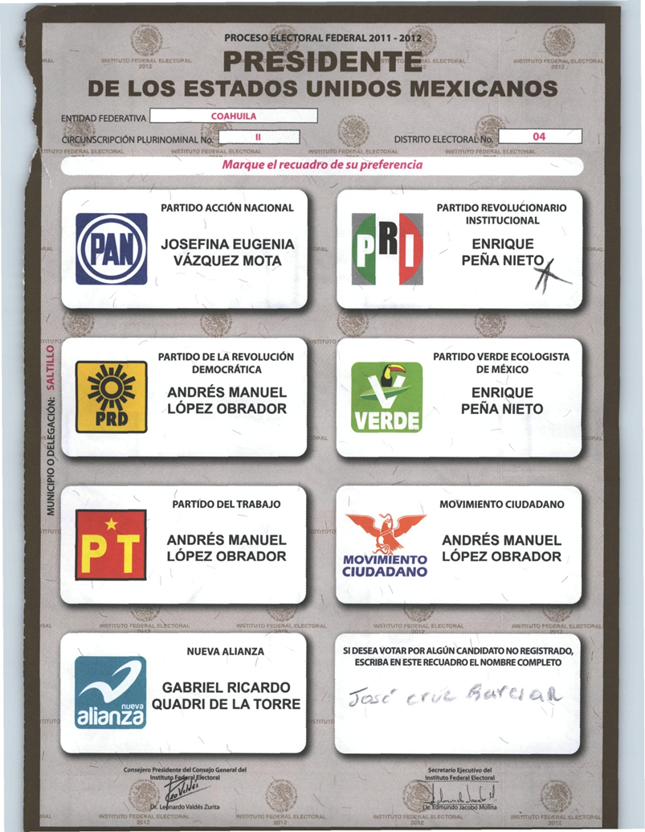
SUP-JIN-21/2012
INCIDENTE SOBRE CALIFICACIÓN DE VOTOS RESERVADOS

Slide 73
Interpretación
En virtud de lo anterior, al no tenerse certeza de la voluntad del elector respecto a cuál era la opción política de su preferencia, o el nombre del candidato que buscaba apoyar con su voto, el mismo debe considerarse nulo.

Slide 74
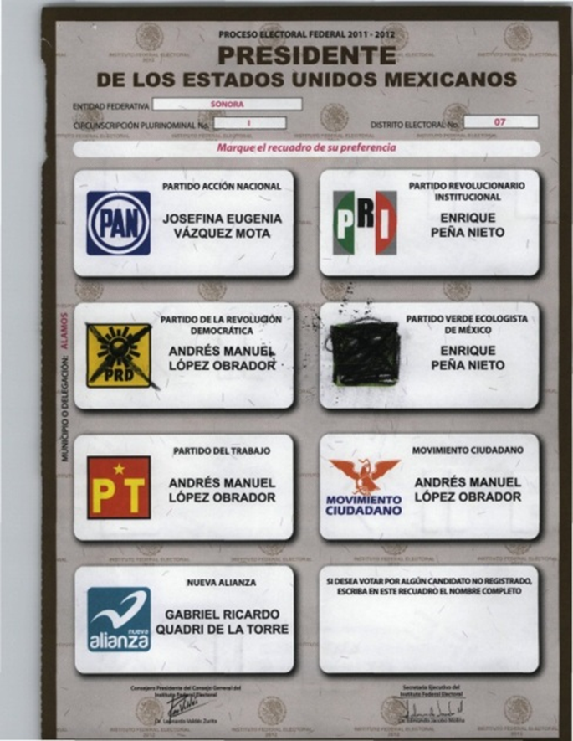
SUP-JIN-26/2012
Incidente de calificación de votos reservados

Slide 75
Interpretación
Lo anterior permite afirmar que la voluntad del ciudadano fue en el sentido de corregir la emisión de su sufragio, toda vez que canceló la cruz que se encuentra sobre el emblema del Partido Verde Ecologista de México, y cruzó el emblema de la del Partido de la Revolución Democrática.
En este sentido, al no existir elementos adicionales para arribar a una conclusión distinta, esta Sala Superior considera que la intención del ciudadano elector no fue anular su voto, sino la de corregir la emisión de su sufragio, y al estar marcado el emblema del Partido de la Revolución Democrática, es evidente la voluntad de sufragar por el aludido partido político.

Slide 76
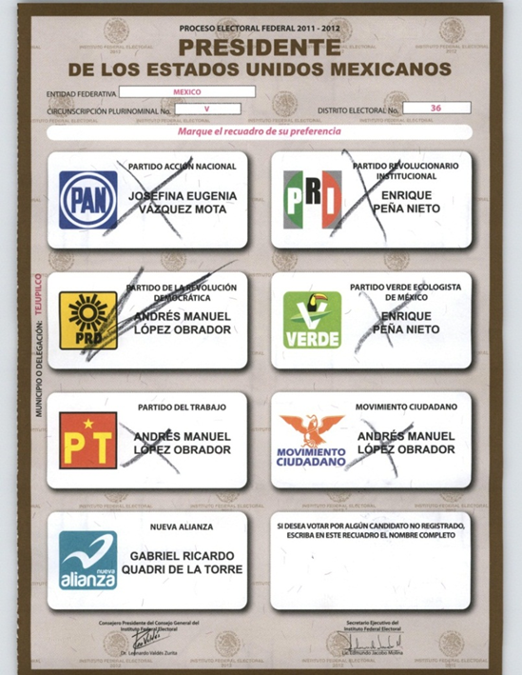
SUP-JIN-95/2012
Incidente sobre calificación de votos reservados

Slide 77
Interpretación
Ante ello, no es clara y evidente la intención del votante de elegir a una de las diversas opciones políticas que marcó, teniendo presente que, por lo general, la marca “X” es la que ser utiliza para expresar preferencia al votar.
Además, no es factible considerar, como pretende el objetante, que la intención del votante fue expresada mediante el símbolo “paloma”, ya que si bien, en otros emblemas se advierte que el elector marcó una equis (x) no hay base para estimar que con ello, la intención del votante fue expresar rechazo o desagrado por los restantes partidos dado que esa marca no fue realizada en todos restantes emblemas.
Por tanto, al no ser evidente la voluntad del votante, lo procedente es declarar nulo el voto analizado.

Slide 78
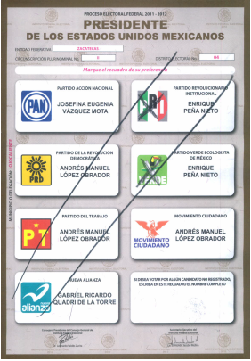
SUP-JIN-117/2012
Y SU ACUMULADO

Slide 79
Interpretación
Como se observa, la boleta al presentar tachados los emblemas de los partidos Revolucionario Institucional y Verde Ecologista de México, conduce a sostener que la intención del elector fue la de sufragar por la coalición “Compromiso por México” conformada por los citados institutos políticos, sin que la situación de que se presente un trazo transversal, imponga considerar a dicho voto como nulo, ya que su señalización pudo obedecer a múltiples factores, que de ninguna forma alcanzan a desarticular la clara voluntad del elector.

Slide 80
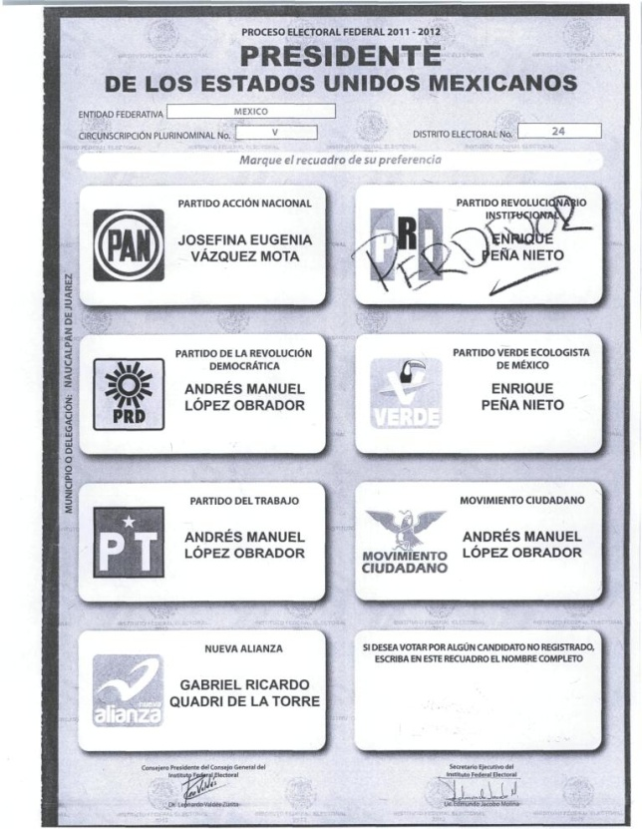
SUP-JIN-196/2012

Slide 81
Interpretación
Esto es así, porque al analizar el concepto “PERDEDOR” imputado al Partido Revolucionario Institucional y/o su candidato, pues la palabra está en el recuadro correspondiente, es evidente que dicha frase denota rechazo ó baja estimación o descrédito por parte del elector a tales sujetos.
Por tanto, aún cuando la boleta tiene una marca (✓) característica del voto, lo cierto es que no se puede tener certeza de cuál fue la intención del sufragante, por lo que dicho voto debe ser nulo.

Slide 82
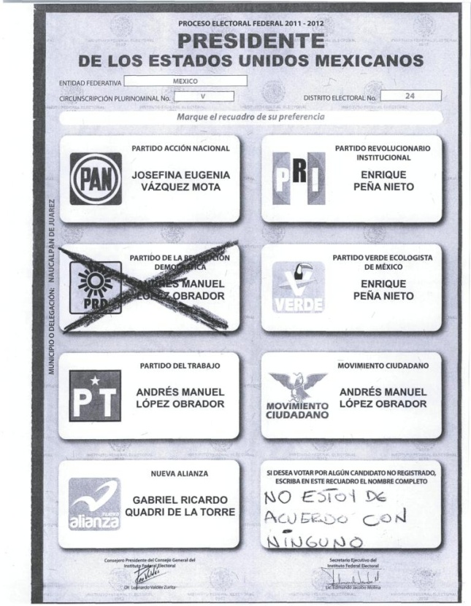
SUP-JIN-196/2012

Slide 83
Interpretación
En consecuencia, es evidente que no es posible determinar cuál fue el sentido del voto del elector, pues si bien, la marca referida, está en el recuadro correspondiente al Partido de la Revolución Democrática, lo cierto es que, el sufragante manifestó también al momento de emitir su voto que no estaba de acuerdo con ninguna opción política.
De manera que, como no es posible advertir cuál es la intención del elector, dicho voto es inválido.

Slide 84
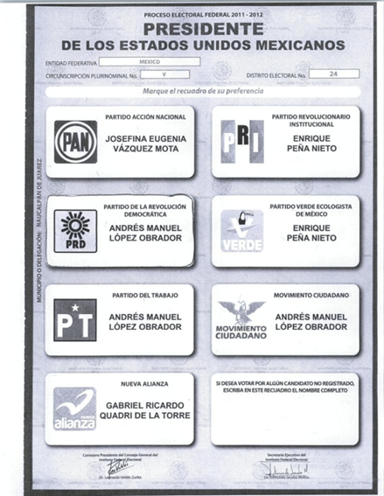
SUP-JIN-196/2012

Slide 85
Interpretación
En efecto, de la anterior imagen aparece claramente un recuadro que encierra el recuadro correspondiente al Partido de la Revolución. Democrática, por tanto, es dable concluir, que debe considerarse válido el voto y computarse a favor de dicho partido.

Slide 86
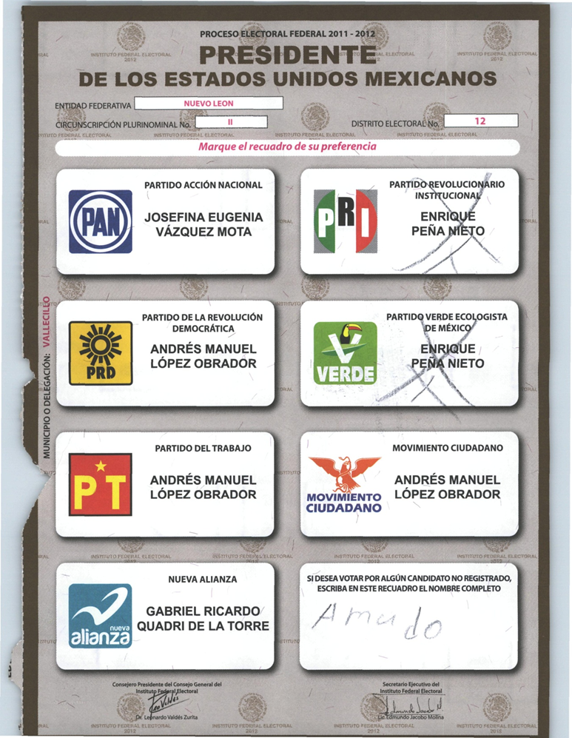

Slide 87
Interpretación
El voto debe considerarse válido y computarse a favor de los citados institutos políticos (partidos Revolucionario Institucional y Verde Ecologista de México) porque si bien asentó en el espacio correspondiente a candidato no registrado el nombre de “amado”; tal circunstancia por sí sola es insuficiente para producir la anulación del voto.
Esto es así, porque atendiendo a las reglas de la lógica y la experiencia, conforme a lo dispuesto en el artículo 16, apartado 1, de la Ley General del Sistema de Medios de Impugnación en Materia Electoral, el hecho que haya asentado un nombre en el espacio destinado a candidato no registrado, porque por sí solo aquél es insuficiente para demostrar la manifestación del elector a favor de otra opción, pues no se escribió ningún apellido para considerarlo como el nombre de otro candidato no registrado.

Slide 88
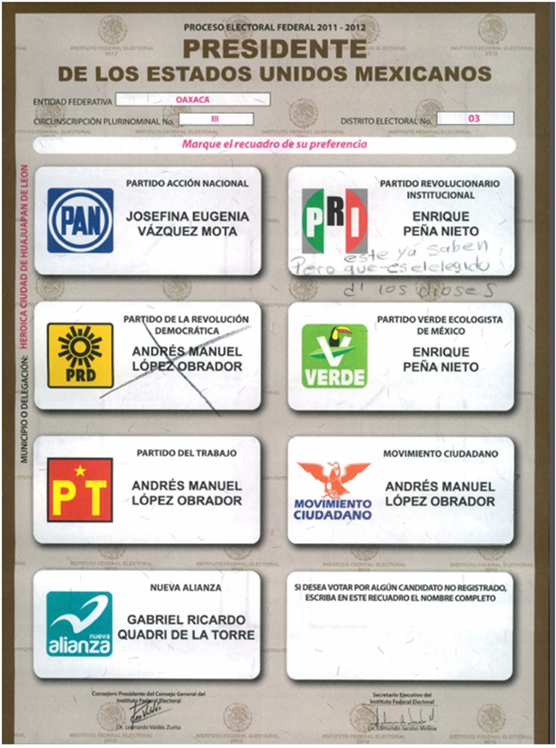
SUP-JIN-355/2012

Slide 89
Interpretación
Esto es así porque, como ya se precisó, la conjunción adversativa “pero” con la que comienza la frase en estudio tiene en el caso la función de contraponer la oración subsecuente a la primera decisión de votar favorablemente por el Partido de la Revolución Democrática. Dado que no es lógicamente posible que algo tenga a la vez la posibilidad de contraponerse y coincidir, la única interpretación posible de la frase en estudio es que el elector pretendió mostrar que la decisión de “los dioses” (el Partido Revolucionario Institucional o su candidato) es distinta a la suya (el Partido de la Revolución Democrática y su candidato).
De lo anterior, se desprende que el voto debe considerarse válido y computarse a favor del Partido de la Revolución Democrática.

Slide 90
SUP-JIN-115/2012 INCIDENTE

Slide 91
Interpretación
Para esta Sala Superior, la boleta en análisis se debe considerar como voto válido a favor del Partido Revolucionario Institucional, pues con independencia del significado que cada persona pueda atribuir a las representaciones gráficas de cualquier objeto, lo cual puede variar incluso, entre individuos pertenecientes a una misma sociedad, lo cierto es que se trata de una marca, y que se encuentra sobre el emblema del Partido Revolucionario Institucional.

Slide 92
VALIDEZ DEL SUFRAGIO. NO SE DESVIRTÚA CUANDO EN
LA BOLETA ELECTORAL ES OBJETIVA LA INTENCIÓN DEL ELECTOR (LEGISLACIÓN DEL ESTADO DE PUEBLA).-
.
Tesis XXV/2008

Slide 93
Argumento
De la interpretación del artículo 290 del Código de Instituciones y Procesos Electorales del Estado de Puebla, se desprende que si en una boleta no se marcó alguno de los recuadros que contienen los emblemas de los partidos políticos o coaliciones, pero en otra parte de la boleta se asienta el nombre del candidato de cualquier instituto político contendiente, y el mismo nombre señalado aparece en la boleta, dicha anotación indica que la intención del elector se encamina a votar en favor del partido político o coalición que postula el candidato cuyo nombre se escribió en la boleta, lo cual es suficiente para que prevalezca el principio de validez del sufragio emitido por el elector, por lo que ese voto debe considerarse válido.

Slide 94
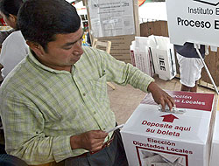
Bien jurídico tutelado
CERTEZA: en el cómputo de los votos que fueron emitidos por los ciudadanos.

Slide 95
Dolo o error en el cómputo de votos
Error
Cualquier idea o expresión no conforme a la verdad, o que tenga diferencia con el valor exacto, y que jurídicamente implica ausencia de mala fe.
Dolo
Una conducta que lleva implícito engaño, fraude, simulación o mentira.
Se detecta mediante la comparación de rubros fundamentales en las actas, relativos a la emisión de los votos.
Votos emitidos conforme a la lista nominal
Votos depositados
en la urna
Votación emitida
Tesis S3ELJ 08/97, S3ELJ 10/2001, S3ELJ 16/2002 y S3ELJ 44/2002
Notes:
ERROR EN LA COMPUTACIÓN DE LOS VOTOS. EL HECHO DE QUE DETERMINADOS RUBROS DEL ACTA DE ESCRUTINIO Y CÓMPUTO APAREZCAN EN BLANCO O ILEGIBLES, O EL NÚMERO CONSIGNADO EN UN APARTADO NO COINCIDA CON OTROS DE SIMILAR NATURALEZA, NO ES CAUSA SUFICIENTE PARA ANULAR LA VOTACIÓN.
Tesis S3ELJ 08/97. Compilación Oficial de Jurisprudencia y Tesis Relevantes 1997-2005, páginas 113-116.
ERROR GRAVE EN EL CÓMPUTO DE VOTOS. CUÁNDO ES DETERMINANTE PARA EL RESULTADO DE LA VOTACIÓN (Legislación de Zacatecas y similares).
Tesis S3ELJ 10/2001. Compilación Oficial de Jurisprudencia y Tesis Relevantes 1997-2005, página 116.
ACTA DE ESCRUTINIO Y CÓMPUTO. SU VALOR PROBATORIO DISMINUYE EN PROPORCIÓN A LA IMPORTANCIA DE LOS DATOS DISCORDANTES O FALTANTES.
Tesis S3ELJ 16/2002. Compilación Oficial de Jurisprudencia y Tesis Relevantes 1997-2005, páginas 11-13
PROCEDIMIENTO DE ESCRUTINIO Y CÓMPUTO. SUS FORMALIDADES DOTAN DE CERTEZA AL RESULTADO DE LA VOTACIÓN.
Tesis S3ELJ 44/2002. Compilación Oficial de Jurisprudencia y Tesis Relevantes 1997-2005, páginas 246-247.

Slide 96
Jurisprudencia 28/2016
NULIDAD DE VOTACIÓN RECIBIDA EN CASILLA. PARA ACREDITAR EL ERROR EN EL CÓMPUTO, SE DEBEN PRECISAR LOS RUBROS DISCORDANTES.

Slide 97
Haber mediado dolo o error en el cómputo de votos
Verificar si existió dolo o error en el cómputo de los votos.
Elementos que deben demostrarse para su actualización:
Que ese dolo o error fue determinante para el resultado de la votación.
Artículo 75.1, inciso f), de la LGSMIME

Slide 98
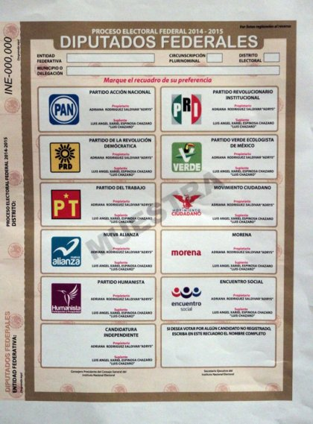


Slide 99
Reforma 2014
Artículo 87 LGPP
1. Los partidos políticos nacionales podrán formar coaliciones para las elecciones de Presidente de los Estados Unidos Mexicanos, así como de senadores y de diputados por el principio de mayoría relativa.
2. Los partidos políticos nacionales y locales podrán formar coaliciones para las elecciones de Gobernador, diputados a las legislaturas locales de mayoría relativa y ayuntamientos, así como de Jefe de Gobierno, diputados a la Asamblea Legislativa de mayoría relativa y los titulares de los órganos político-administrativos de las demarcaciones territoriales del Distrito Federal.
…
10. Los partidos políticos no podrán distribuir o transferirse votos mediante convenio de coalición.
…
13. Los votos en los que se hubiesen marcado más de una opción de los partidos coaligados, serán considerados válidos para el candidato postulado, contarán como un solo voto y sin que puedan ser tomados en cuenta para la asignación de representación proporcional u otras prerrogativas.

Slide 100
Cómputo distrital
Artículo 311 LEGIPE
c) En su caso, se sumarán los votos que hayan sido emitidos a favor de dos o más partidos coaligados y que por esa causa hayan sido consignados por separado en el apartado correspondiente del acta de escrutinio y cómputo de casilla. La suma distrital de tales votos se distribuirá igualitariamente entre los partidos que integran la coalición; de existir fracción, los votos correspondientes se asignarán a los partidos de más alta votación.

Slide 101
ACCIÓN DE INCONSTITUCIONALIDAD
Legisladores y legisladoras federales de los grupos parlamentarios del PRI, PRD, PVEM, Nueva Alianza, PT y Movimiento Ciudadano, presentaron ante la Suprema Corte de Justicia de la Nación (SCJN) un Juicio de Acción de Inconstitucionalidad en contra del artículo 87, numeral 13, de la Ley General de Partidos Políticos.
En opinión de los legisladores, dicho artículo transgrede la Constitución Política de los Estados Unidos Mexicanos, al violar los derechos fundamentales de igualdad y libertad de asociación que ésta tutela y quebranta el régimen de representación proporcional.

Slide 102
Acción de inconstitucionalidad
En el numeral 13, del artículo 87, se establece que: “los votos en los que se hubiesen marcado más de una opción de los partidos coaligados, serán considerados válidos para el candidato postulado, contarán como un solo voto y sin que puedan ser tomados en cuenta para la asignación de representación proporcional u otras prerrogativas”.
Las fracciones parlamentarias promoventes de la acción de inconstitucionalidad ante la SCJN señalaron que el artículo 87, numeral 13, “transgrede derechos fundamentales que otorga la Constitución a favor de todos los ciudadanos, como el derecho a la igualdad y a la no discriminación que prevé el artículo 1, o el derecho al sufragio efectivo que contempla el artículo 35, fracción I”.

Slide 103
SCJN
Acción de inconstitucionalidad
Al resolver las acciones de inconstitucional 22/2014 la Suprema Corte de Justicia de la Nación sostuvo que es inconstitucional no tomar en cuenta para la asignación de representación proporcional u otras prerrogativas los votos en los que se hubiesen marcado más de una opción de los partidos coaligados

Slide 104
ACCIÓN DE INCONSTITUCIONALIDAD
Legisladores y legisladoras federales de los grupos parlamentarios del PRI, PRD, PVEM, Nueva Alianza, PT y Movimiento Ciudadano, presentaron ante la Suprema Corte de Justicia de la Nación (SCJN) un Juicio de Acción de Inconstitucionalidad en contra del artículo 87, numeral 13, de la Ley General de Partidos Políticos.
En opinión de los legisladores, dicho artículo transgrede la Constitución Política de los Estados Unidos Mexicanos, al violar los derechos fundamentales de igualdad y libertad de asociación que ésta tutela y quebranta el régimen de representación proporcional.

Slide 105
Acción de inconstitucionalidad
En el numeral 13, del artículo 87, se establece que: “los votos en los que se hubiesen marcado más de una opción de los partidos coaligados, serán considerados válidos para el candidato postulado, contarán como un solo voto y sin que puedan ser tomados en cuenta para la asignación de representación proporcional u otras prerrogativas”.
Las fracciones parlamentarias promoventes de la acción de inconstitucionalidad ante la SCJN señalaron que el artículo 87, numeral 13, “transgrede derechos fundamentales que otorga la Constitución a favor de todos los ciudadanos, como el derecho a la igualdad y a la no discriminación que prevé el artículo 1, o el derecho al sufragio efectivo que contempla el artículo 35, fracción I”.

Slide 106
SCJN
Acción de inconstitucionalidad
Al resolver las acciones de inconstitucional 22/2014 la Suprema Corte de Justicia de la Nación sostuvo que es inconstitucional no tomar en cuenta para la asignación de representación proporcional u otras prerrogativas los votos en los que se hubiesen marcado más de una opción de los partidos coaligados

Slide 107
Causal de nulidad de votación recibida en casilla
Permitir a ciudadanos sufragar sin Credencial para Votar o cuyo nombre no aparezca en la lista nominal de electores y siempre que ello sea determinante para el resultado de la votación, salvo los casos de excepción señalados por la ley;

Slide 108
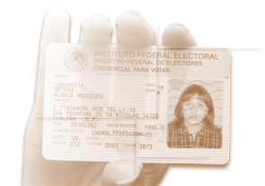

Bien jurídico tutelado
CERTEZA: Que sólo los ciudadanos con derecho a votar, sufraguen el día de la jornada electoral, y con ello garantizar el respeto al sentido de la voluntad ciudadana expresada en las urnas.

Slide 109
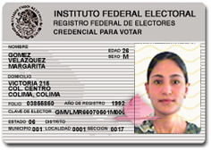

CREDENCIAL PARA VOTAR CON FOTOGRAFÍA
Es el documento indispensable para que los ciudadanos puedan ejercer su derecho de votar.
Notes:
109

Slide 110
TESIS DE JURISPRUDENCIA
CREDENCIAL PARA VOTAR CON FOTOGRAFÍA. ES OBLIGACIÓN DE LA AUTORIDAD RESPONSABLE ENTREGARLA, AUN CUANDO ARGUMENTE ROBO O VENCIMIENTO DEL PLAZO.
Revista Justicia Electoral 1998, suplemento 2, páginas 16-17, Sala Superior, tesis S3ELJ 04/98. Compilación Oficial de Jurisprudencia y Tesis Relevantes 1997-2005, páginas 70-71.
CREDENCIAL PARA VOTAR CON FOTOGRAFÍA. SU EXISTENCIA POR SÍ MISMA NO ACREDITA LA INCLUSIÓN EN EL PADRÓN ELECTORAL DE UN CIUDADANO.
Revista Justicia Electoral 2004, suplemento 7, páginas 11-12, Sala Superior, tesis S3ELJ 13/2003. Compilación Oficial de Jurisprudencia y Tesis Relevantes 1997-2005, páginas 73-74.

Slide 111
LISTAS NOMINALES DE ELECTORES
Son las relaciones elaboradas por la Dirección Ejecutiva del R.F.E. que contienen el nombre de las personas incluidas en el Padrón Electoral y a quienes se les ha expedido credencial para votar con fotografía.
Notes:
111

Slide 112
Casos de excepción
Votación en casillas
especiales
Voto de los representantes de los partidos políticos y candidatos independientes acreditados ante la casilla
Voto de los
ciudadanos que
cuenten con una
resolución favorable
del TEPJF

Slide 113
Que se permita sufragar sin credencial para votar o sin que el nombre del ciudadano aparezca en la lista nominal de electores.
Elementos que deben demostrarse para su actualización:
Que se haya permitido sufragar a ciudadanos que no se encuentren en algún supuesto de excepción.
Que la irregularidad fue determinante para el resultado de la votación.
Artículo 75.1, inciso g), de la LGSMIME

Slide 114
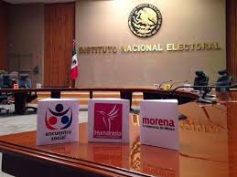
Causal de nulidad de votación recibida en casilla
Haber impedido el acceso de los representantes de los partidos políticos o haberlos expulsado, sin causa justificada. (independientes)

Slide 115
Bien jurídico tutelado
Que representantes de partidos puedan vigilar el cumplimiento de las disposiciones de la ley y con ello garantizar la autenticidad y limpieza de la jornada electoral.

Slide 116
No acredita su carácter de representante ante la casilla.
Se presentan ante una casilla, al mismo tiempo, más de un representante general.
Pretenda ejercer o asumir las funciones de los integrantes de las mesas directivas de casilla.
Obstaculiza el desarrollo normal de la votación en las casillas en que se presenten.
Coacciona a los electores.
Se encuentran intoxicados, bajo el influjo de enervantes, embozados o armados.
Interfiera o altera el orden en la casilla o la normalidad de la votación.
Justificaciones para impedir el acceso u ordenar la expulsión de los representantes de los partidos.

Slide 117
Determinada persona, en la jornada electoral, tenía el carácter de representante de un partido político.
Elementos que deben demostrarse para su actualización:
Se le impidió el acceso a la casilla
o se le expulsó, sin causa justificada.
La irregularidad fue determinante para el resultado de la elección.
Artículo 75.1, inciso h), de la LGSMIME

Slide 118
Causal de nulidad de votación recibida en casilla
Ejercer violencia física o presión sobre los miembros de la mesa directiva de casilla o sobre los electores y siempre que esos hechos sean determinantes para el resultado de la votación;

Slide 119
Bien jurídico tutelado
La causal en estudio protege los valores en la emisión del voto de:
Libertad;
Secrecía;
Autenticidad;
Efectividad.
Así como la integridad e imparcialidad en la actuación de los integrantes de la mesa directiva de casilla para lograr la certeza de que los resultados de la votación recibida en una casilla expresen fielmente la voluntad de los ciudadanos, misma que puede ser viciada con los votos emitidos bajo violencia.

Slide 120
Violencia física
Presión
Fuerza material que se ejerce sobre o contra los electores para que emitan su voto en favor de determinado candidato, partido político o coalición, o bien sobre los miembros de la mesa directiva de casilla.
Altera el desempeño de sus funciones y favorece a un candidato, partido político o coalición.
La afectación interna del funcionario de casilla o elector, que modifique su voluntad ante el temor de sufrir un daño, con la finalidad de provocar determinada conducta que se refleje en el resultado de la votación de manera decisiva.
Implica ejercer apremio o coacción moral.
Tesis S3EL 016/97, S3ELJD 01/2000, S3EL 038/2001 53/2002, S3EL 113/2002 y S3ELJ 03/2004
Notes:
VIOLENCIA FÍSICA O PRESIÓN SOBRE LOS FUNCIONARIOS DE LA MESA DIRECTIVA O DE LOS ELECTORES, COMO CAUSAL DE NULIDAD DE VOTACIÓN RECIBIDA EN CASILLA (Legislación de Jalisco y similares).
Tesis S3ELJ 53/2002 . Compilación Oficial de Jurisprudencia y Tesis Relevantes 1997-2005, página 312.
VIOLENCIA FÍSICA O PRESIÓN SOBRE LOS MIEMBROS DE LA MESA DIRECTIVA DE CASILLA O LOS ELECTORES COMO CAUSAL DE NULIDAD. CONCEPTO DE. (Legislación de Guerrero y similares).
Tesis S3ELJD 01/2000. Compilación Oficial de Jurisprudencia y Tesis Relevantes 1997-2005, páginas 312-313
AUTORIDADES DE MANDO SUPERIOR. SU PRESENCIA EN LA CASILLA COMO FUNCIONARIO O REPRESENTANTE GENERA PRESUNCIÓN DE PRESIÓN SOBRE LOS ELECTORES (Legislación de Colima y similares).
Tesis S3ELJ 03/2004. Compilación Oficial de Jurisprudencia y Tesis Relevantes 1997-2005 , páginas 34-36
PRESIÓN SOBRE EL ELECTORADO. LA INTERRUPCIÓN DE LA RECEPCIÓN DE LA VOTACIÓN SIN CAUSA JUSTIFICADA PODRÍA EQUIVALER (LEGISLACIÓN DE QUERÉTARO).
Tesis S3EL 016/97. Compilación Oficial de Jurisprudencia y Tesis Relevantes 1997-2005, página 789.
PRESIÓN SOBRE LOS ELECTORES. HIPÓTESIS EN LA QUE SE CONSIDERA QUE ES DETERMINANTE PARA EL RESULTADO DE LA VOTACIÓN RECIBIDA EN CASILLA (Legislación de Hidalgo y similares).
Tesis S3EL 113/2002. Compilación Oficial de Jurisprudencia y Tesis Relevantes 1997-2005, página 790.
PROPAGANDA ELECTORAL. PARA QUE CONSTITUYA UN ACTO DE PRESIÓN EN EL ELECTORADO, DEBE DEMOSTRARSE QUE FUE COLOCADA DURANTE EL PERÍODO PROHIBIDO POR LA LEY (Legislación de Colima).
Tesis S3EL 038/2001 . Compilación Oficial de Jurisprudencia y Tesis Relevantes 1997-2005, páginas 819-820.

Slide 121
Tesis del TEPJF
La naturaleza jurídica de esta causa de anulación requiere que se demuestren las circunstancias del lugar, tiempo y modo en que se llevaron a cabo para establecer, con la certeza jurídica necesaria, la comisión de los hechos generadores de esa causal de nulidad y si los mismos fueron determinantes en el resultado de la votación de la casilla.
Tesis S3ELJD 01/2000
Para que se configure la causal de nulidad, es necesario acreditar el número de electores sobre los que se ejerció la conducta considerada como presión, o bien, demostrar que la irregularidad fue realizada durante una parte considerable de la jornada electoral.
Tesis 3EL 113/2002

Slide 122
Que haya existido violencia física o presión.
Que se haya ejercido sobre los miembros de la mesa directiva de casilla o los electores.
Elementos que deben demostrarse para su actualización:
Que haya sido determinante para el resultado de la votación.
Que se haya realizado con la intención de influir en el ánimo de los electores o de los funcionarios para favorecer a algún partido.
Artículo 75.1, inciso i), de la LGSMIME

Slide 123
Supuestos que pueden actualizar la causal:
Infringir la prohibición de que una autoridad de mando superior sea representante de partido en una casilla.
Parar o interrumpir la recepción de la votación en una casilla sin causa justificada.
Colocar propaganda electoral durante el periodo prohibido por la ley.
Tesis S3EL 038/2001
Tesis S3ELJ 03/2004
Tesis S3EL 016/97

Slide 124
Causal de nulidad de votación recibida en casilla
Impedir, sin causa justificada, el ejercicio del derecho de voto a los ciudadanos y esto sea determinante para el resultado de la votación.

Slide 125
Bien jurídico tutelado
El derecho de los ciudadanos a emitir su sufragio y con ello participar en la renovación de los órganos de elección popular.

Slide 126
Se puede estudiar esta causa de nulidad desde varios ángulos:
1. Cuando el ciudadano cumple con los requisitos que exige la ley para emitir el sufragio y se le impide ejercer su derecho.
2. Cuando, durante la jornada electoral, los funcionarios de casilla inicien o cierren la votación fuera de las horas legalmente establecidas, o se suspende la votación.

Slide 127
Impedir el ejercicio del voto a
quien tenga derecho de emitirlo.
Elementos que deben demostrarse para su actualización:
Que no exista causa justificada
para ello.
Que fue determinante para
el resultado de la votación.
Artículo 75.1, inciso j), de la LGSMIME

Slide 128
Determinancia
Algunos supuestos
Votación se interrumpió;
Votación se suspendió;
Votación se cerró antes de las 18:00 horas.
Datos Relevantes:
Periodo en que sucedió tal irregularidad (minutos u horas).
Comparar con el número de ciudadanos que sí sufragaron en un periodo determinado similar.
Conocer número aproximado de electores a los que se les negó su derecho a sufragar sin causa justificada. Si éste es igual o mayor a la diferencia de votos que existe entre los candidatos que ocuparon el 1er. y 2º. lugar en la votación, se debe anular.

Slide 129
Causal de nulidad de votación recibida en casilla
Existir irregularidades graves, plenamente acreditadas y no reparables durante la jornada electoral o en las actas de escrutinio y cómputo que, en forma evidente, pongan en duda la certeza de la votación y sean determinantes para el resultado de la misma.

Slide 130
Diferencia entre las causales de nulidad específicas y la genérica
Causales específicas
Causal genérica
Aquellas que están expresamente señaladas en la Ley General del Sistema de Medios Impugnación en Materia Electoral, artículo 75, incisos a) al j).
Aquellas que no están señaladas en la Ley, pero afectan el resultado de la elección. Por ejemplo: que falte un número importante de boletas en la urna, o que dos funcionarios de casilla se hayan ausentado de la casilla dos horas durante la jornada electoral.
En ambos casos, las causales deben ser determinantes. Esto es, se considerarán como motivos graves que afectan el resultado final de la casilla.
Notes:
130

Slide 131
Irregularidades graves plenamente acreditadas.
Que no sean reparables durante la jornada electoral o en las actas de escrutinio y cómputo.
Elementos que deben demostrarse para su actualización:
Que pongan en duda la certeza de la votación, en forma evidente.
Que sean determinantes para el resultado de la votación
Artículo 75.1, inciso k), de la LGSMIME
Notes:
NULIDAD DE VOTACIÓN RECIBIDA EN CASILLA. DIFERENCIA ENTRE LAS CAUSALES ESPECÍFICAS Y LA GENÉRICA.
TESIS S3ELJ 40/2002. Compilación Oficial de Jurisprudencia y Tesis Relevantes 1997-2005, páginas 205-206.
NULIDAD DE LA VOTACIÓN RECIBIDA EN CASILLA. ELEMENTOS PARA LA ACTUALIZACIÓN DE LA CAUSA GENÉRICA (Legislación del Estado de México y similares).
Sala Superior, tesis S3EL 032/2004. Compilación Oficial de Jurisprudencia y Tesis Relevantes 1997-2005, páginas 730-731.
BOLETAS CON TALÓN DE FOLIO ADHERIDO. NO CONSTITUYEN, POR SÍ MISMAS, UNA IRREGULARIDAD GRAVE QUE ACTUALICE LA NULIDAD DE LA VOTACIÓN RECIBIDA EN CASILLAS.
Sala Superior, tesis S3EL 023/97. Compilación Oficial de Jurisprudencia y Tesis Relevantes 1997-2005, páginas 370-371.
FIRMA EN LAS COPIAS DE LAS ACTAS DE CASILLA ENTREGADAS A LOS REPRESENTANTES DE LOS PARTIDOS. LA FALTA DE DICHO REQUISITO NO DEBE CONSIDERARSE COMO UNA IRREGULARIDAD GRAVE (Legislación de Nuevo León).
Sala Superior, tesis S3EL 037/98. Compilación Oficial de Jurisprudencia y Tesis Relevantes 1997-2005, páginas 586-587.

Slide 132
Causales de nulidad de elección
Diputados;
Senadores:
Presidente de los Estados Unidos Mexicanos.

Slide 133
Nulidad de la elección de diputados de mayoría relativa
Cuando alguna o algunas de las causales señaladas en el artículo 75 de la LGSMIME se acrediten en por lo menos 20% de las casillas en el distrito (y no hayan sido corregidas en el recuento de votos). (SUP-REC-483/2015)
Cuando no se instalen 20% o más de las casillas en el distrito y consecuentemente la votación no hubiera sido recibida.
Causas de
Nulidad de elección
Cuando los dos integrantes de la fórmula de candidatos que hubieran obtenido constancia de mayoría sean inelegibles.
Artículo 76 de la LGSMIME
Notes:
NULIDAD DE ELECCIÓN POR NO INSTALACIÓN DE CASILLAS. LOS VOTOS VÁLIDOS EMITIDOS EN CASILLAS INSTALADAS CUENTAN PARA LA ASIGNACIÓN DE DIPUTADOS POR EL PRINCIPIO DE REPRESENTACIÓN PROPORCIONAL. (Legislación del Estado de Chiapas).
(S3EL 073/98)

Slide 135
SUP-REC-483/2015
Irregularidades
En Distrito 07, Juchitán Oaxaca
Casillas:
No instaladas: 17
Quemadas: 71
Suspendidas: 7
Abandonadas: 42
Paquetes robados: 2
Siniestradas: 5
Total 144 (32%)

Slide 136
Nulidad de la elección de senadores de mayoría relativa y primera minoría
Cuando alguna o algunas de las causales de nulidad previstas en el artículo 75 de la LGSMIME, se acrediten en por lo menos 20% de las casillas en la entidad (y no se hayan corregido durante el recuento de votos).
Causas de nulidad de elección
Cuando no se instalen 20% o más de las casillas en la entidad y consecuentemente la votación no hubiera sido recibida.
Cuando los dos integrantes de la fórmula de candidatos que hubieren obtenido constancia de mayoría sean inelegibles.
Artículo 77 de la LGSMIME

Slide 137
Causal genérica de nulidad
de elección de diputados federales y senadores

Slide 138
Causal genérica
Se hayan cometido de manera generalizada
violaciones sustanciales durante la jornada electoral, en el distrito o entidad de que se trate.
Elementos que deben acreditarse:
Se encuentren plenamente acreditadas.
Se demuestre que las mismas fueron determinantes para el resultado de la elección.
Excepción: cuando las irregularidades sean imputables
a los partidos promoventes o sus candidatos.
Artículo 78 de la LGSMIME
Tesis S3EL 041/97
Notes:
NULIDAD DE ELECCIÓN. VIOLACIONES SUSTANCIALES QUE SON DETERMINANTES PARA EL RESULTADO DE LA ELECCIÓN. (Legislación del Estado de San Luis Potosí).
(S3EL 041/97).
138

Slide 139
Artículo 71. Ley de medios de impugnación en Tabasco
1. El Tribunal Electoral podrá declarar la nulidad de una elección de diputados o regidores, o de gobernador cuando, se configure alguno de los siguientes supuestos:
a) Se hayan cometido en forma generalizada violaciones sustanciales durante la preparación y desarrollo de la elección, que vulneren de manera grave los principios constitucionales y legales del proceso electoral, en el distrito, municipio o territorio del Estado, según corresponda, se encuentren plenamente acreditadas y se demuestre que las mismas fueron determinantes para el resultado de la elección, salvo que las irregularidades sean imputables a los partidos políticos o coaliciones promoventes o a sus candidatos o candidatos independientes;
b). Haya existido una campaña generalizada en medios de comunicación social a favor o en contra de un candidato, partido político o coalición en contravención a lo dispuesto en las fracciones III y IV del Apartado B del artículo 9 de la Constitución Política Local, y se acredite que tal violación, por su duración e impacto en el electorado, fue determinante para el resultado de la elección; y
c) Se dé una violación sistemática por parte de cualquier autoridad a lo dispuesto en la fracción V del artículo 9 del Apartado B de la Constitución Política Local, (propaganda gubernamental) y se acredite que tal violación, por su duración e impacto en el electorado, fue determinante para el resultado de la elección.

Slide 140
Inelegibilidad de un candidato antes del día de la elección
Existencia de un medio impugnativo
jurisdiccional.
Se demuestra la inelegibilidad de un
candidato.
La autoridad administrativa electoral debe conceder al partido o coalición un plazo razonable para sustituirlo antes de la jornada electoral.
Tesis S3EL 085/2002
Notes:
INELEGIBILIDAD. CUANDO SE ACREDITA RESPECTO DE UN CANDIDATO, DEBE OTORGARSE UN PLAZO RAZONABLE PARA SUSTITUIRLO ANTES DE LA JORNADA ELECTORAL.—Cuando en un medio impugnativo jurisdiccional queda demostrada la inelegibilidad de un candidato con posterioridad a su registro, y el plazo para que el partido lleve a cabo sustituciones libremente ya concluyó, lo procedente es ordenar que la autoridad administrativa electoral conceda al partido o coalición postulante un plazo razonable y específico, para que sustituya al candidato que resultó inelegible, siempre y cuando sea antes de la jornada electoral. Lo anterior deriva de la interpretación analógica del artículo 181, apartado 2, del Código Federal de Instituciones y Procedimientos Electorales, que permite la sustitución en caso de fallecimiento o incapacidad total permanente, pues estas circunstancias impiden que el candidato pueda contender en el proceso electoral, sin que tal hecho sea imputable al ente político que lo postula, situación que también se presenta cuando después de registrado surge o se constata su inelegibilidad, con lo cual se actualiza el principio justificativo de la analogía, que consiste en que, cuando se presentan dos situaciones jurídicas que obedecen a la misma razón, de las cuales una se encuentra regulada por la ley y la otra no, para la solución de la segunda debe aplicarse el mismo criterio que a la primera, lo cual se enuncia como: Cuando hay la misma razón, debe haber la misma disposición.
Recurso de apelación. SUP-RAP-018/2000.—Partido Revolucionario Institucional.—17 de mayo de 2000.—Unanimidad de votos.—Ponente: Leonel Castillo González.—Secretario: Alejandro de Jesús Baltazar Robles.
Revista Justicia Electoral 2003, Tercera Época, suplemento 6, páginas 150-151, Sala Superior, tesis S3EL 085/2002.
Compilación Oficial de Jurisprudencia y Tesis Relevantes 1997-2005, páginas 619-620.
140

Slide 141
Oportunidad para controvertir la elegibilidad de candidatos
Hay dos momentos
Al momento del registro de una candidatura para contender en un proceso electoral.
Cuando se realice el cómputo final, antes de realizar la declaración de validez y otorgamiento de constancia de mayoría y validez.
Tesis S3ELJ 11/97
No implica doble oportunidad para controvertir lo impugnado por las mismas causas.
Principio de definitividad
Tesis S3ELJ 07/2004
Notes:
ELEGIBILIDAD DE CANDIDATOS. OPORTUNIDAD PARA SU ANÁLISIS E IMPUGNACIÓN.—Es criterio reiterado por la Sala Superior del Tribunal Electoral del Poder Judicial de la Federación, que el análisis de la elegibilidad de los candidatos puede presentarse en dos momentos: el primero, cuando se lleva a cabo el registro de los candidatos ante la autoridad electoral; y el segundo, cuando se califica la elección. En este segundo caso pueden existir dos instancias: la primera, ante la autoridad electoral, y la segunda en forma definitiva e inatacable, ante la autoridad jurisdiccional; ya que, al referirse la elegibilidad a cuestiones inherentes a la persona de los contendientes a ocupar el cargo para los cuales fueron propuestos e incluso indispensables para el ejercicio del mismo, no basta que en el momento en que se realice el registro de una candidatura para contender en un proceso electoral se haga la calificación, sino que también resulta trascendente el examen que de nueva cuenta efectúe la autoridad electoral al momento en que se realice el cómputo final, antes de proceder a realizar la declaración de validez y otorgamiento de constancia de mayoría y validez de las cuestiones relativas a la elegibilidad de los candidatos que hayan resultado triunfadores en la contienda electoral, pues sólo de esa manera quedará garantizado que estén cumpliendo los requisitos constitucionales y legales, para que los ciudadanos que obtuvieron el mayor número de votos puedan desempeñar los cargos para los que son postulados, situación cuya salvaguarda debe mantenerse como imperativo esencial.
Tercera Época:
Juicio de revisión constitucional electoral. SUP-JRC-029/97.—Partido Acción Nacional.—4 de agosto de 1997.—Unanimidad de votos.
Juicio de revisión constitucional electoral. SUP-JRC-076/97.—Partido Revolucionario Institucional.—11 de septiembre de 1997.—Unanimidad de votos.
Juicio de revisión constitucional electoral. SUP-JRC-106/97.—Partido Acción Nacional.—25 de septiembre de 1997.—Unanimidad de votos.
Revista Justicia Electoral 1997, suplemento 1, páginas 21-22, Sala Superior, tesis S3ELJ 11/97.
Compilación Oficial de Jurisprudencia y Tesis Relevantes 1997-2005, páginas 107-108.
ELEGIBILIDAD. LOS MOMENTOS PARA SU IMPUGNACIÓN NO IMPLICAN DOBLE OPORTUNIDAD PARA CONTROVERTIRLA POR LAS MISMAS CAUSAS.—Si bien el análisis de la elegibilidad de los candidatos puede realizarse tanto en el momento de su registro ante la autoridad electoral, como en el momento en que se califica la elección respectiva, ello no implica que en ambos momentos pueda ser impugnada la elegibilidad por las mismas causas, de tal forma que si la supuesta inelegibilidad de un candidato ya fue objeto de estudio y pronunciamiento al resolver un medio de impugnación interpuesto con motivo del registro, no es admisible que las causas invocadas para sustentar la pretendida inelegibilidad vuelvan a ser planteadas en un ulterior medio de impugnación, interpuesto con motivo de la calificación de la elección, máxime si la resolución dictada en el primero ya adquirió la calidad de definitiva e inatacable. En este sentido, los dos diversos momentos para impugnar la elegibilidad de un candidato se refieren a ocasiones concretas y distintas en las que se puede plantear dicho evento por causas también distintas, mas no a dos oportunidades para combatir la elegibilidad por las mismas razones, en forma tal que la segunda constituya un mero replanteamiento de lo que antes ya fue impugnado, analizado y resuelto, pues ello atentaría en contra de la certeza y la seguridad jurídicas, así como del principio de definitividad de las etapas de los procesos electorales previsto en los artículos 41, fracción IV, y 116, fracción IV, inciso e), de la Constitución Política de los Estados Unidos Mexicanos.
Tercera Época:
Juicio de revisión constitucional electoral. SUP-JRC-349/2001 y acumulado.—Coalición por un Gobierno Diferente.—30 de diciembre de 2001.—Unanimidad de votos.
Juicio de revisión constitucional electoral. SUP-JRC-130/2002.—Partido Acción Nacional.—12 de septiembre de 2002.—Unanimidad en el criterio.
Juicio de revisión constitucional electoral. SUP-JRC-349/2003 y acumulado.—Convergencia. 11 de septiembre de 2003.—Unanimidad de votos.
Sala Superior, tesis S3ELJ 07/2004. Compilación Oficial de Jurisprudencia y Tesis Relevantes 1997-2005, página 109.
141

Slide 142
Efectos de la inelegibilidad de candidatos de mayoría relativa
(diputados y senadores)
Si uno de los integrantes de la fórmula resulta inelegible, tal circunstancia no vicia la designación del otro miembro de la misma.
Efectos de la declaración de inelegibilidad de un candidato al cargo de diputado o senador por el principio de MR.
El suplente de la fórmula tomará el lugar del declarado no elegible.
Si el suplente también es inelegible, se emitirá la declaratoria de nulidad de la elección.

Slide 143
Efectos de la nulidad de la elección de diputados y senadores de MR
Revocación de la constancia expedida en favor de la fórmula de candidatos originalmente ganadora.
Expedición de convocatoria para organizar una nueva elección.
Celebración de una elección extraordinaria, en el distrito o entidad federativa que corresponda .
La curul (diputados) o escaño (senadores) en la cámara respectiva quedará vacante hasta que se concluya la elección extraordinaria.
Tesis S3EL 0042/97 y S3EL 072/98
Notes:
NULIDAD DE ELECCIÓN. PROVIDENCIAS QUE DEBEN DICTARSE CUANDO SE DECLARA.
(S3EL 0042/97)
NULIDAD DE ELECCIÓN. INTERPRETACIÓN DE LA LOCUCIÓN PREPARACIÓN Y DESARROLLO DE LA ELECCIÓN. (Legislación del Estado de San Luis Potosí).
(S3EL 072/98).

Slide 144
Efectos de la inelegibilidad de candidatos a senadores de primera minoría
Declaración de inelegibilidad
Si fueran inelegibles los dos integrantes de la fórmula registrada en primer lugar por el partido que por sí mismo hubiera obtenido el segundo lugar en la votación (primera minoría), la constancia se expedirá a la fórmula registrada en segundo término en la lista respectiva.

Slide 145
Efectos de la inelegibilidad de candidatos RP (diputados y senadores)
Declaración de inelegibilidad
El suplente de la fórmula tomará el lugar del declarado no elegible.
Si el suplente también es inelegible, tomará el lugar el que le sigue en el orden de la lista correspondiente al mismo partido.
Artículo 73 de la LGSMIME

Slide 146
Nulidad de la elección de presidente de los EUM
Que alguna o algunas de las causales de nulidad previstas en el artículo 75 de la LGSMIME, se acrediten en por lo menos 25% de las casillas instaladas en el territorio nacional (y no se hayan corregido durante el recuento de votos).
Causas de
Nulidad de elección
Que en el territorio nacional no se instalen 25% o más de las casillas y consecuentemente la votación no hubiere sido recibida.
Que el candidato ganador de la elección resulte inelegible.
Artículo 77 bis de la LGSMIME
Notes:
146

Slide 147
Efectos de la nulidad de la elección presidencial
Si al comenzar el periodo constitucional (el 1o. de diciembre), no se presentara el presidente electo o la elección no estuviera hecha o declarada válida, cesará el cargo del presidente cuyo periodo haya concluido.
El Congreso se constituye en Colegio Electoral y, por al menos dos terceras partes del número total de sus miembros, nombra en escrutinio secreto y por mayoría absoluta de votos, un presidente interino.
El Congreso expide, dentro de los diez días siguientes al de la designación de presidente interino, la convocatoria para la elección del Presidente que deba concluir el periodo respectivo.
Artículos 84 y 85 de la CPEUM
Notes:
Artículo 84 CPEUM. En caso de falta absoluta del Presidente de la República, ocurrida en los dos primeros años del periodo respectivo, si el Congreso estuviere en sesiones, se constituirá inmediatamente en Colegio Electoral, y concurriendo cuando menos las dos terceras partes del número total de sus miembros, nombrará en escrutinio secreto y por mayoría absoluta de votos, un presidente interino; el mismo Congreso expedirá, dentro de los diez días siguientes al de la designación de presidente interino, la convocatoria para la elección del presidente que deba concluir el periodo respectivo; debiendo mediar entre la fecha de la convocatoria y la que se señale para la verificación de las elecciones, un plazo no menor de catorce meses, ni mayor de dieciocho.
Si el Congreso no estuviere en sesiones, la Comisión Permanente nombrará desde luego un presidente provisional y convocará a sesiones extraordinarias al Congreso para que éste, a su vez, designe al presidente interino y expida la convocatoria a elecciones presidenciales en los términos del artículo anterior.
Cuando la falta de presidente ocurriese en los cuatro últimos años del periodo respectivo, si el Congreso de la Unión se encontrase en sesiones, designará al presidente substituto que deberá concluir el periodo; si el Congreso no estuviere reunido, la Comisión Permanente nombrará un presidente provisional y convocará al Congreso de la Unión a sesiones extraordinarias para que se erija en Colegio Electoral y haga la elección del presidente substituto.
Artículo 85. Si al comenzar un periodo constitucional no se presentase el presidente electo, o la elección no estuviere hecha o declarada válida el 1o. de diciembre, cesará, sin embargo, el Presidente cuyo periodo haya concluido y se encargará desde luego del Poder Ejecutivo, en calidad de Presidente interino, el que designe el Congreso de la Unión, o en su falta con el carácter de provisional, el que designe la Comisión Permanente, procediéndose conforme a lo dispuesto en el artículo anterior.
Cuando la falta del presidente fuese temporal, el Congreso de la Unión, si estuviese reunido, o en su defecto la Comisión Permanente, designará un presidente interino para que funcione durante el tiempo que dure dicha falta.
Cuando la falta del presidente sea por más de treinta días y el Congreso de la Unión no estuviere reunido, la Comisión Permanente convocará a sesiones extraordinarias del Congreso para que éste resuelva sobre la licencia y nombre, en su caso, al presidente interino.
Si la falta, de temporal se convierte en absoluta, se procederá como dispone el artículo anterior.

Slide 148
Nuevas causales de nulidad, artículo 41 constitucional
La ley establecerá el sistema de nulidades de las elecciones federales o locales por violaciones graves, dolosas y determinantes en los siguientes casos:
a) Se exceda el gasto de campaña en un cinco por ciento del monto total autorizado;
b) Se compre o adquiera cobertura informativa o tiempos en radio y televisión, fuera de los supuestos previstos en la ley;
c) Se reciban o utilicen recursos de procedencia ilícita o recursos públicos en las campañas.

Slide 149
Nuevas causales de nulidad, artículo 41 constitucional
Determinancia
Dichas violaciones deberán acreditarse de manera objetiva y material. Se presumirá que las violaciones son determinantes cuando la diferencia entre la votación obtenida entre el primero y el segundo lugar sea menor al cinco por ciento.
En caso de nulidad de la elección, se convocará a una elección extraordinaria, en la que no podrá participar la persona sancionada.

Slide 150
Artículo 78 Bis LGSMIME
Nulidad de las elecciones federales y locales
1. Las elecciones federales o locales serán nulas por violaciones graves, dolosas y determinantes en los casos previstos en la Base VI del artículo 41 de la Constitución Política de los Estados Unidos Mexicanos.
2. Dichas violaciones deberán acreditarse de manera objetiva y material. Se presumirá que las violaciones son determinantes cuando la diferencia entre la votación obtenida entre el primero y el segundo lugar sea menor al cinco por ciento.
3. En caso de nulidad de la elección, se convocará a una elección extraordinaria, en la que no podrá participar la persona sancionada.
4. Se entenderá por violaciones graves, aquellas conductas irregulares que produzcan una afectación sustancial a los principios constitucionales en la materia y pongan en peligro el proceso electoral y sus resultados.

Slide 151
Causales de nulidad
(Artículo 78 Bis)
5. Se calificarán como dolosas aquellas conductas realizadas con pleno conocimiento de su carácter ilícito, llevadas a cabo con la intención de obtener un efecto indebido en los resultados del proceso electoral.
6. Para efectos de lo dispuesto en la Base VI del artículo 41 de la Constitución Política de los Estados Unidos Mexicanos, se presumirá que se está en presencia de cobertura informativa indebida cuando, tratándose de programación y de espacios informativos o noticiosos, sea evidente que, por su carácter reiterado y sistemático, se trata de una actividad publicitaria dirigida a influir en las preferencias electorales de los ciudadanos y no de un ejercicio periodístico.
A fin de salvaguardar las libertades de expresión, información y a fin de fortalecer el Estado democrático, no serán objeto de inquisición judicial ni censura, las entrevistas, opiniones, editoriales, y el análisis de cualquier índole que, sin importar el formato sean el reflejo de la propia opinión o creencias de quien las emite.
(Adicionado mediante decreto publicado el 24 de mayo de 2014)

Slide 152
Sólo se podrán estudiar causales de nulidad específicas que establezca la ley
A consecuencia de la reforma de noviembre de 2007 el artículo 99, cuarto párrafo, fracción II, segundo párrafo, de la Constitución, establece que Las Salas Superior y Regionales del Tribunal, sólo podrán declarar la nulidad de una elección por las causales que explícitamente se establezcan en la ley incluyendo en la elección presidencial, es decir ya no se podrá aplicar la causal abstracta de nulidad para resolver diversas irregularidades que invoquen las partes que no encuadren en alguna de las causales de nulidad específicas que establezca la propia ley.

Slide 153
Invalidez de una elección por violación a principios constitucionales que rigen a los procesos electorales

Slide 154
Invalidez de la elección
La previsión contenida en el artículo 99, fracción II, de la Constitución, relativa a la exigencia de decretar la nulidad de las elecciones por causas que estén expresamente previstas en la ley, se refiere a las leyes secundarias, en donde se delimitan los casos ordinarios de nulidad, pero no entraña excluir la posibilidad de constituir causa de invalidez de los comicios cuando se acredite la violación de distintas normas de materia electoral que prevé la propia Ley Suprema, en cuyo caso no se requiere la reiteración en normas secundarias ni la consignación expresa de la consecuencia de nulidad, pues basta con justificar fehacientemente que se han contravenido dichas normas de manera generalizada y grave, y que ello es determinante en la elección, para declarar su invalidez.

Slide 155
Invalidez de elección por violación a principios constitucionales
Deriva de una interpretación de la Sala Superior del TEPJF: “…un acto no puede ser entendido como elección a la que se refiere la Constitución Política de los Estados Unidos Mexicanos, cuando no se ajusta a los elementos previstos en ella, ni es dable reconocerle efectos jurídicos, sino por el contrario debe ser privado de efectos, a o cual puede identificarse como causa de invalidez por violaciones constitucionales”.
Principios que deben observarse en toda elección para que pueda considerarse válida:
Certeza, legalidad, independencia, imparcialidad y objetividad
Elecciones libres, auténticas y periódicas
Voto universal, libre, secreto y directo
Profesionalismo
Equidad
Control de la constitucionalidad y legalidad de los actos y resoluciones electorales
Definitividad
Tesis S3EL 010/2001 y S3ELJ 23/2004 y Sentencia SUP-JRC-165/2008
Notes:
ELECCIONES. PRINCIPIOS CONSTITUCIONALES Y LEGALES QUE SE DEBEN OBSERVAR PARA QUE CUALQUIER TIPO DE ELECCIÓN SEA CONSIDERADA VÁLIDA.
Sala Superior, tesis S3EL 010/2001. Compilación Oficial de Jurisprudencia y Tesis Relevantes 1997-2005, páginas 525-527.
NULIDAD DE ELECCIÓN. CAUSA ABSTRACTA (Legislación de Tabasco y similares).
Sala Superior, tesis S3ELJ 23/2004. Compilación Oficial de Jurisprudencia y Tesis Relevantes 1997-2005, páginas 200-201.

Slide 156
Causa de invalidez
Con base en lo expuesto, procede a examinar las irregularidades aducidas como causa de invalidez de una elección, sin una calificación a priori de los motivos de inconformidad como inoperantes, cuando no se encuentren previstas literalmente como tales en una norma secundaria, porque dichos argumentos pueden ser estudiados, al existir la posibilidad de conformar una causa de invalidez de un proceso electoral por ser violatorio a normas constitucionales.

Slide 157
Supuestos
a) La exposición de un hecho que se estime violatorio de algún principio o precepto constitucional;
b) La comprobación plena del hecho que se reprocha;
c) El grado de afectación que la violación al principio o precepto constitucional haya producido dentro del proceso electoral; y
d) Determinar si la infracción respectiva resulta cualitativa o cuantitativamente determinante para invalidar la elección de que se trate.

Slide 158
Vulneración a un precepto Constitucional
Puede acontecer que las inconsistencias o irregularidades alegadas, aun cuando no estén previstas en una ley electoral de segundo orden jerárquico, constituyan la conculcación directa a una disposición Constitucional, en la cual se determine cómo deben ser las elecciones para calificarlas como democráticas y ejercicio eficaz del poder soberano que dimana del pueblo, si se atiende al hecho de que en la Carta Magna se regulan también las condiciones, requisitos, mandatos, garantías o principios que deben observarse en la elección de los poderes públicos.

Slide 159
Consecuencias de afectación constitucional
De esta suerte, si se presentan casos en los cuales las irregularidades acaecidas en un proceso electoral son contrarios a una disposición constitucional, evidentemente ese acto o hecho, de afectar o viciar en forma grave y determinante al proceso comicial atinente, podría conducir a la invalidez de la elección por ser contraria a la norma suprema.

Slide 160
Grado de afectación
Por otro lado, para determinar el grado de afectación que haya sufrido el principio o precepto constitucional que de que se trate, es menester que el juzgador analice con objetividad los hechos que hayan sido probados, para que, con apoyo en los mismos, determine la intensidad del grado de afectación al principio o precepto constitucional, estimando si es de considerarse grave; exponiendo los razonamientos que sustenten la decisión.

Slide 161
Determinancia
Finalmente, para determinar si la infracción al principio o precepto constitucional resulta cualitativa o cuantitativamente determinante para anular la elección de que se trate, deben seguirse las pautas contenidas en los criterios generalmente aceptados, que versan sobre el análisis del elemento determinante desde un punto de vista cualitativo o numérico.

Slide 162
Jurisprudencia 30/2015
ADQUISICIÓN INDEBIDA DE TIEMPOS EN TELEVISIÓN. SE ACTUALIZA CON LA APARICIÓN, DURANTE LA TRANSMISIÓN DE UN EVENTO PÚBLICO, DE PROPAGANDA POLÍTICA O ELECTORAL COLOCADA EN EL INMUEBLE EN EL QUE TENGA LUGAR.—

Slide 163

CALUMNIA
SUP-JRC-69/2009

Slide 164
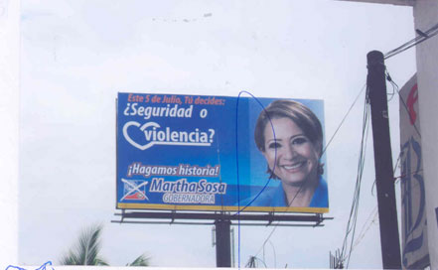
SUP-JRC-69/2009

Slide 165
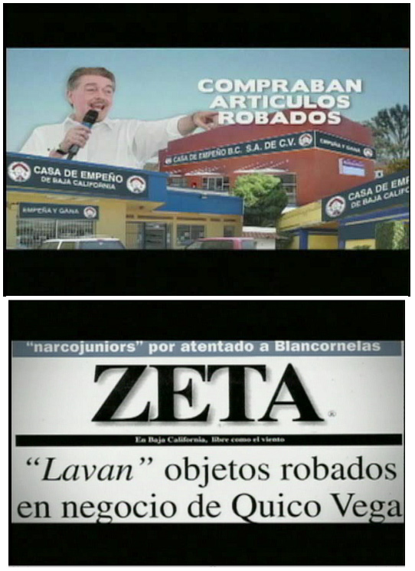

Slide 166
Jurisprudencia 31/2016
LIBERTAD DE EXPRESIÓN. NO PROTEGE LA IMPUTACIÓN DE DELITOS CUANDO CON ELLO SE CALUMNIA A LAS PERSONAS.

Slide 167
Jurisprudencia 32/2016
PRECANDIDATO ÚNICO. PUEDE INTERACTUAR CON LA MILITANCIA DE SU PARTIDO POLÍTICO, SIEMPRE Y CUANDO NO INCURRA EN ACTOS ANTICIPADOS DE PRECAMPAÑA O CAMPAÑA

Slide 168
ST-JRC-0117/2011
Caso Morelia
Este tema se encuentra relacionado con la transmisión del evento deportivo celebrado el doce de noviembre de dos mil once, en Las Vegas, Nevada, consistente en una pelea de box entre Juan Manuel Márquez y Emmanuel Dapidran Pacquiao “Manny Pacquiao”, el cual fue transmitido por el canal 07 XHIMT-TV de televisión abierta.

Slide 169
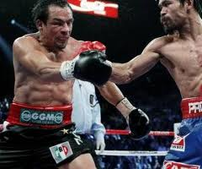
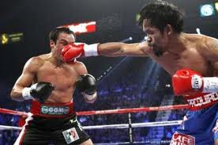
Emblema del PRI

Slide 170
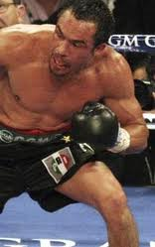
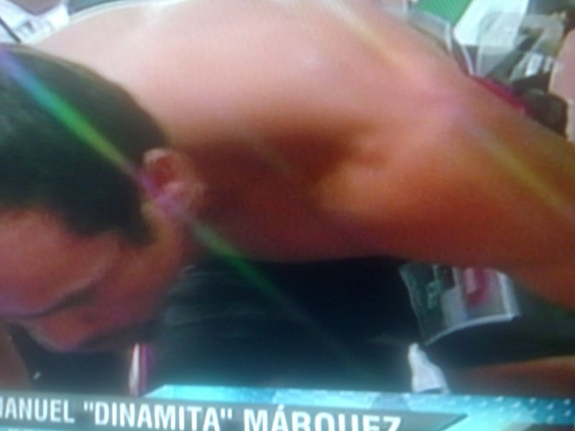
Emblema del PRI

Slide 171
Boleta de la elección

Slide 172
Principio vulnerados
Agravio
La transmisión de una pelea de box en TV fuera de los tiempos de radio y televisión asignados para dicho instituto político, y en el periodo de veda electoral.
Generó inequidad en la contienda, toda vez que, señala, se impidió al electorado reflexionar el sentido de su voto, y de acuerdo al nivel de audiencia de dicho evento deportivo, resultó, a dicho del partido político impetrante, determinante.

Slide 173
Hecho no controvertido
La autoridad responsable tuvo por demostrada la existencia del evento deportivo descrito con antelación en la que Juan Manuel Márquez portó el emblema del Partido Revolucionario Institucional durante el desarrollo de la transmisión televisiva de dicho evento.

Slide 174
Tesis jurisprudencial 17/2010
RESPONSABILIDAD DE LOS PARTIDOS POLÍTICOS POR ACTOS DE TERCEROS. CONDICIONES QUE DEBEN CUMPLIR PARA DESLINDARSE.

Slide 175
Así, y en aras de cumplir con los principios de inmediatez y espontaneidad el partido incoado y sus entonces candidatas debieron realizar acciones tendientes para el retiro de la propaganda y/o evitar que se continuara exhibiendo, así como cerciorarse del retiro de la misma; tales como la posibilidad, a manera de ejemplo, de presentar ante el periódico “Diario Respuesta, el que la Busca… la Encuentra” y/o ante la persona moral denominada Sociedad Cooperativa de Transportes Maya Caribe, S.C.L, escrito solicitando el retiro de la misma y con el objeto de pre-constituir una eventual prueba de descargo pudo entregar a la autoridad electoral copia certificada o simple del acuse de recibo del escrito que presentara ante dichas empresas, sin embargo ello, no aconteció.

Slide 176
Requisitos del deslinde
Elementos básicos para su validez es decir que sea: eficaz, idóneo, jurídico, oportuno y razonable

Slide 177









Resultados de partidos políticos y candidaturas comunes
113,850
94 votos de diferencia
113,944
PRI+PVEM+CANDIDATURA COMÚN0=122, 258
38,278
4, 937
PAN+NUEVA ALIANZA+CANDIDATURA COMÚN=119, 941
3,413
4,574 122, 258 - 119, 941= 2,317
2,585

Slide 178
SUP-REC-145/2013
Procedencia
Esta Sala Superior ha ampliado la procedencia del recurso de reconsideración, lo cual ha contribuido a la emisión de criterios que han fortalecido la facultad de revisar el control concreto de constitucionalidad que llevan a cabo las Salas Regionales del Tribunal Electoral del Poder Judicial de la Federación.

Slide 179
SUP-REC-145/2013
Procedencia
La Sala Superior concluye que el recurso de reconsideración también es procedente cuando existen irregularidades graves, plenamente acreditadas, que atenten contra los principios constitucionales y convencionales exigidos para la validez de las elecciones, toda vez que es deber de este órgano jurisdiccional verificar y preservar la regularidad constitucional, de todos los actos realizados durante el proceso electoral, a fin de garantizar la plena observancia de los principios constitucionales y convencionales.

Slide 180
SUP-REC-145/2013
Procedencia
En el caso, el partido Movimiento Ciudadano aduce que ante la Sala Regional responsable planteó un tema de constitucionalidad, en específico, que el artículo 226, fracción IV, del Código Electoral para el Estado de Veracruz de Ignacio de la Llave, en el cual se prevé que los votos que se emitan en boleta electoral no autorizada por Consejo General del Instituto Electoral local deberán ser calificados como nulos, debía ser interpretado de manera sistemática y funcional en relación con los artículos 14, 16; 41 y 116, fracción IV, incisos a) y b), de la Constitución Política de los Estados Unidos Mexicanos, en los que se instituyen los principios de certeza y de seguridad jurídica, rectores del proceso electoral.

Slide 181
SUP-REC-145/2013
Procedencia
El recurrente señala que la determinación del tribunal electoral local de no ordenar la apertura de todos los paquetes electorales, a pesar de haberse acreditado la existencia de votos emitidos en boletas no autorizadas por la autoridad administrativa electoral, resultado de la interpretación del artículo 226, fracción IV, del Código Electoral local, restringe el alcance de los principios constitucionales de certeza y autenticidad del sufragio, porque la forma de dotar de certeza a la elección era ordenar el recuento de votos en todas las casillas del municipio, y/o en todo caso, declarar la nulidad de la elección.

Slide 182
SUP-REC-145/2013
Procedencia
Caso práctico
En ese sentido, esta Sala Superior estima que es procedente el recurso de reconsideración interpuesto por el partido político Movimiento Ciudadano, pues de autos se desprende la existencia de irregularidades graves que posiblemente pueden afectar los principios constitucionales y convencionales rectores de los procesos electorales.

Slide 183
SUP-REC-145/2013
boletas distintas
De las constancias de autos se advierte que derivado de los resultados electorales dados por el Instituto Electoral Veracruzano en la elección del Ayuntamiento de Tepezintla, Veracruz, y ante la solicitud de Movimiento Ciudadano de realizar el recuento parcial de la votación en nueve casillas.
El Tribunal Electoral de Veracruz autorizó el recuento parcial solamente respecto de cuatro centros de votación, de cuyo resultado se desprendió la existencia de cuatrocientos cuarenta votos nulos, sin que se hubieren realizado posteriores recuentos en el resto de las casillas solicitadas o instaladas para la elección. Asimismo se advierte que la razón para anular tales votos fue que se expresaron en boletas distintas de las autorizadas por la autoridad electoral.

Slide 184
SUP-REC-145/2013
Recuento de todos los paquetes
Argumentos del recurrente:
La Sala Regional Xalapa no estudió la pretensión de que el artículo 226, fracción IV, del Código Electoral Local, en el cual se prevé que los votos que se emitan en boleta electoral no autorizada por Consejo General del Instituto Electoral local deberán ser calificados como nulos, debía ser interpretado acorde con los principios constitucionales de certeza y seguridad jurídica y en congruencia con el sistema de nulidades, para concluir que, ante la existencia de boletas apócrifas debió ordenarse la apertura de todos los paquetes electorales, al encontrarse acreditada una irregularidad grave que vulnera los citados principios constitucionales.

Slide 185
SUP-REC-145/2013
Dos pretensiones
a) La apertura y recuento de la votación de todas las casillas de la elección del ayuntamiento de Tepetzintla.
b) La determinación del tribunal electoral local relativa a que las irregularidades acreditadas sí vulneraron el principio de certeza debió tener como consecuencia la declaración de la nulidad de la elección.

Slide 186
SUP-REC-145/2013
Invalidez de una elección por vulneración a principios constitucionales
Ha sido criterio del Tribunal Electoral (SUP-JRC-165/2008 y SUP-JRC-79/2011) que cuando se demande la declaración de nulidad de una elección por violación a principios constitucionales, es necesario que se exponga el hecho que se considere violatorio de algún principio o precepto constitucional; que se compruebe plenamente el hecho que se reprocha; que se verifique que la violación al principio o precepto constitucional ha producido una afectación al desarrollo del procedimiento electoral, y que se demuestre que la infracción respectiva resulta cualitativa o cuantitativamente determinante para invalidar la elección de que se trata.

Slide 187
SUP-REC-145/2013
Sala Regional
- Con motivo de la detección de 440 boletas no autorizadas, en cuatro casillas, el Tribunal responsable determinó reservarlas para calificarlas, posteriormente, como nulas por el pleno de dicho órgano jurisdiccional local, con fundamento en el artículo 226, fracción IV, del Código Electoral local.
- El Tribunal responsable otorgó una consecuencia jurídica a la irregularidad suscitada en las cuatro casillas objeto de recuento parcial, la cual derivó en la nulidad de los votos al momento de calificarlos mediante acuerdo plenario.

Slide 188
Recuento en las 19 casillas
No es posible establecer una presunción en relación con las casillas que fueron objeto de recuento, que permita afirmar que en las diecinueve casillas instaladas en el municipio existieron boletas no autorizadas por la autoridad administrativa electoral.
Al analizar las actas de jornada electoral, de escrutinio y cómputo, hojas de incidentes, así como el recibo de documentación y materiales electorales entregados a los funcionarios de las quince casillas respecto de las cuales el partido político enjuiciante solicitó su nuevo escrutinio y cómputo, la Sala Regional responsable concluyó que no existían elementos que permitieran concluir que las medidas de seguridad y certeza existentes en cada una de las casillas analizadas, hayan sido violadas y, por ende, no se encontraba acreditado en autos la existencia de boletas no autorizadas en dichas casillas.

Slide 189
Sala Superior
Las boletas electorales como medidas para garantizar la certeza y la autenticidad del sufragio
Esta Sala Superior considera que una de las formas para garantizar la autenticidad y libertad del sufragio, generando certeza en el proceso electoral, es que las boletas electorales, a través de las cuales el ciudadano emite su voto, cumplan con los requisitos establecidos en la ley, y se encuentren autorizadas por la autoridad electoral competente, pues de esta forma es que la autoridad electoral asegura que el voto se produzca bajo los principios constituciones mencionados.

Slide 190
Sala Superior
Una boleta electoral que no cumpla con los requisitos señalados en la ley, y no se encuentre autorizada por la autoridad electoral, resulta una irregularidad grave y determinante para el resultado de la votación o elección de que se trate, máxime cuando existan evidencias de que se falsificaron boletas electorales,

Slide 191
Sala Superior
La existencia de boletas falsas o apócrifas en una elección implica por su gravedad no sólo la posible actualización de un delito, en términos de los artículos 352, fracción X, y 355, fracción III, del Código Penal del Estado de Veracruz, sino también la afectación de los principios de autenticidad y certeza del sentido de la votación y de sus resultados, tanto desde la perspectiva de la dimensión individual del derecho a votar y ser votado, como desde la dimensión social que supone la certeza en los resultados electorales, y con ello, la nulidad de la elección.

Slide 192
Sala Superior
Caso Aguascalientes

Slide 193
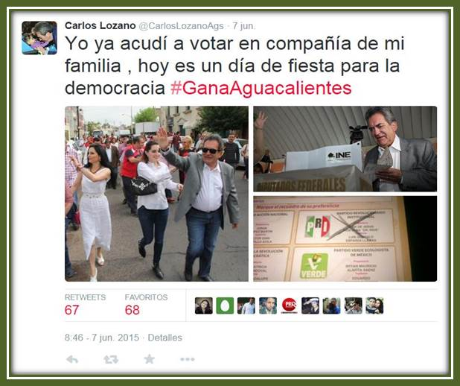

Slide 194
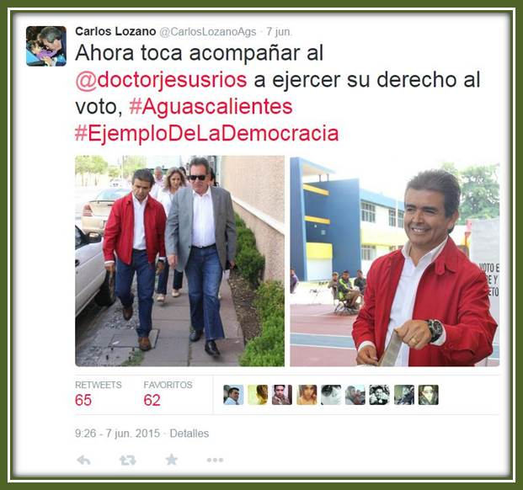

Slide 195
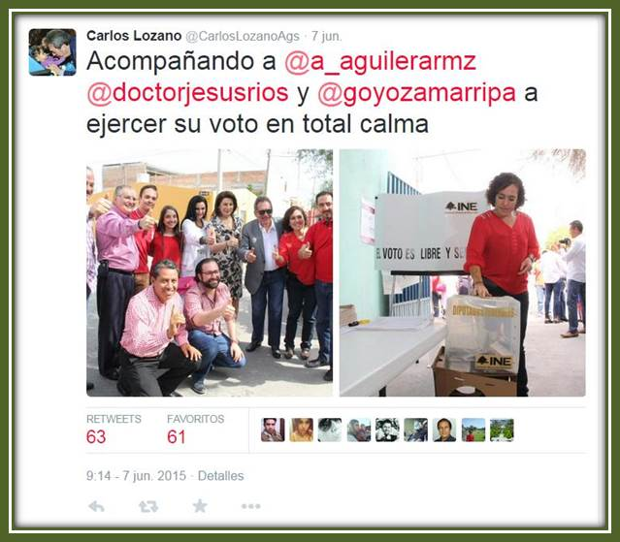

Slide 196
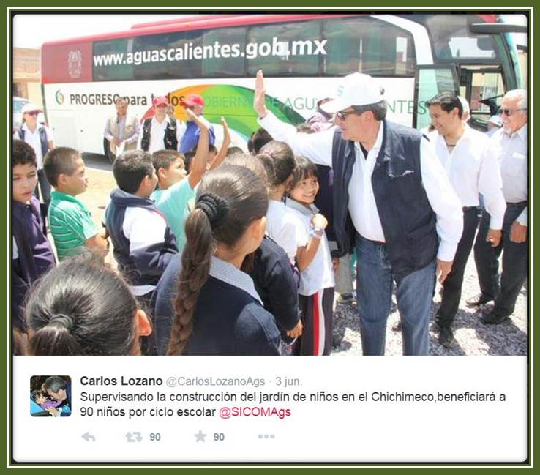

Slide 197
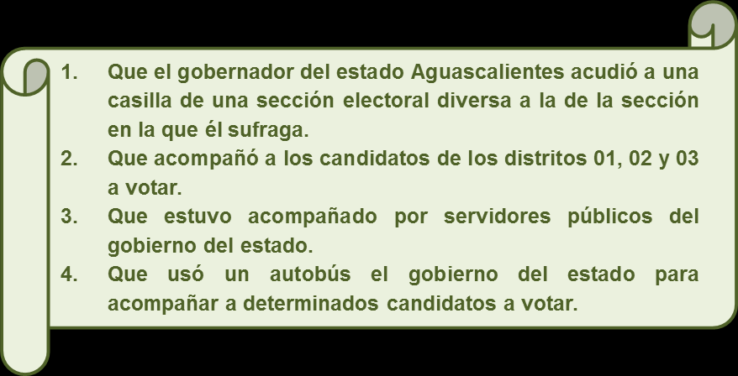
Agravios

Slide 198
El gobernador del Estado vulneró los principios y reglas fundamentales del sistema electoral.
Además de que destinó recursos públicos que usa en el desempeño de su encargo para trasladar a los candidatos de un partido a votar, con lo cual se dio muestra a la ciudadanía del respaldo que brindaba a dichos candidatos, lo cual generó una desventaja específica con relación a los otros contendientes.
Se afectan los principios de imparcialidad y equidad que deben regir en cualquier proceso electoral.

Slide 199
Diferencia de votos entre el primero y el segundo lugar en el distrito:
406 votos, lo que representa el 0.41 % de la votación distrital, en tanto que el número de votos emitidos en la sección donde se encuentra acreditado plenamente que el gobernador y sus acompañantes hicieron presencia junto con el candidato representa el 2.02 por ciento de la votación emitida en el distrito.
Se anula la elección

Slide 200
Recurso de reconsideración 269/2016
En el caso en estudio se dijo que la diferencia de votos entre el primero y segundo lugar fue del 12.22% (doce punto veintidós por ciento), porcentaje que es mayor al 5% (cinco por ciento) que señala la CPEUM en su artículo 41, para que opere la presunción legal de determinancia, por lo que no se actualiza dicho supuesto jurídico.
En efecto enfatizó el órgano jurisdiccional, el instituto electoral local, aprobó para la elección del Ayuntamiento de Tocatlán, Tlaxcala, un tope máximo de gastos de campaña de $35,176.47 (treinta y cinco mil ciento setenta y seis pesos 47/100 M.N.), en tanto que, el candidato a presidente municipal postulado por el Partido del Trabajo erogó un total de $39,763.18 (treinta y nueve mil setecientos sesenta y tres pesos 18/100 M.N.), con lo que, formalmente, rebasó por $4,586.71 (cuatro mil quinientos ochenta y seis pesos 71/100 M.N.) el límite de gastos autorizado, lo cual representa el 13.03% (trece punto cero tres por ciento).

Slide 201
Recurso de reconsideración 269/2016
Enfatizó la Sala Superior que se tomó en consideración que el partido recurrente, sustentó sustancialmente su impugnación en el rebase del porcentaje establecido en la norma, sin demostrar, como le corresponde, que ese exceso hubiera sido cualitativa o cuantitativamente determinante para el resultado de la elección, lo cual implica que corresponde a quien invoque la actualización del supuesto de nulidad la carga probatoria de que el rebase de gastos trascendió de manera determinante en la elección

Slide 202
Jurisprudencia 48/2016
VIOLENCIA POLÍTICA POR RAZONES DE GÉNERO. LAS AUTORIDADES ELECTORALES ESTÁN OBLIGADAS A EVITAR LA AFECTACIÓN DE DERECHOS POLÍTICOS ELECTORALES.

Slide 203
©Derechos Reservados, 2018
a favor del autor y del
Tribunal Electoral del Poder Judicial de la Federación
Queda prohibida su reproducción parcial o total
sin autorización.
Podrá utilizarse como cita de textos sin alteraciones, señalando la fuente y con la siguiente leyenda:
AUTOR, TRIBUNAL ELECTORAL DEL PODER JUDICIAL DE LA FEDERACIÓN, NULIDADES, Material Didáctico Centro de Capacitación Judicial Electoral, junio, 2018.
www.te.gob.mx
ccje@te.gob.mx
Notes:
203

